Slide 1
Associate Architect 양성과정
Design Patterns Practice

Slide 2
강사 소개
이름: 방경운 S/W Architect
소속: 삼성전자 AI센터 물류자동화S/W 그룹
업무: 물류 제어기 시뮬레이터 개발
전문 분야: Modeling and Simulation, DEVS,
취미/관심분야: 테니스, 헬스, 복싱, 수영, 골프, …

Slide 3
Overview

Slide 4
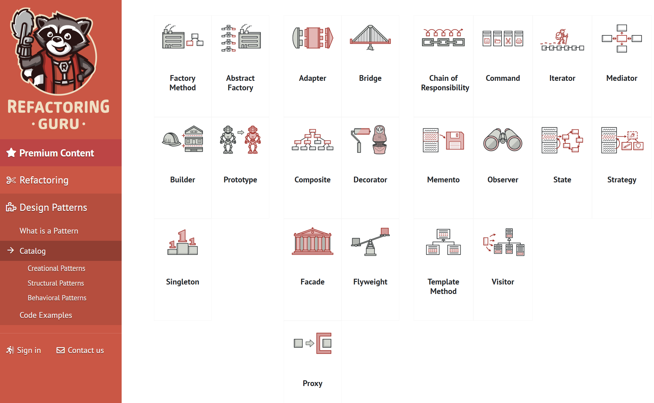
Design Patterns 과목 안내
Design Patterns는 실습 중심으로 진행합니다
  개인별 사전 지식 수준이 다르므로 각자 효율적인 방법으로 학습해주세요.
    이해가 안되는 부분 or 실습에 필요한 내용 중심
  실습에 다루지 않은 내용도 모두 면접 질문의 범위입니다
  (참고) 디자인 패턴 설명 자료
    https://refactoring.guru/design-patterns
    (한국어 선택 가능)
* GoF 23개 Pattern 전부

Slide 5
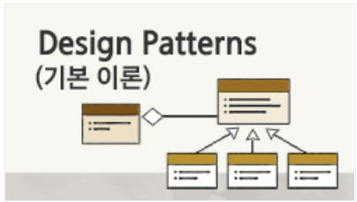
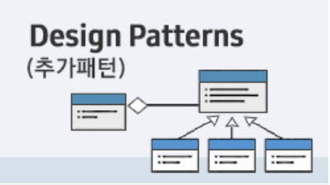
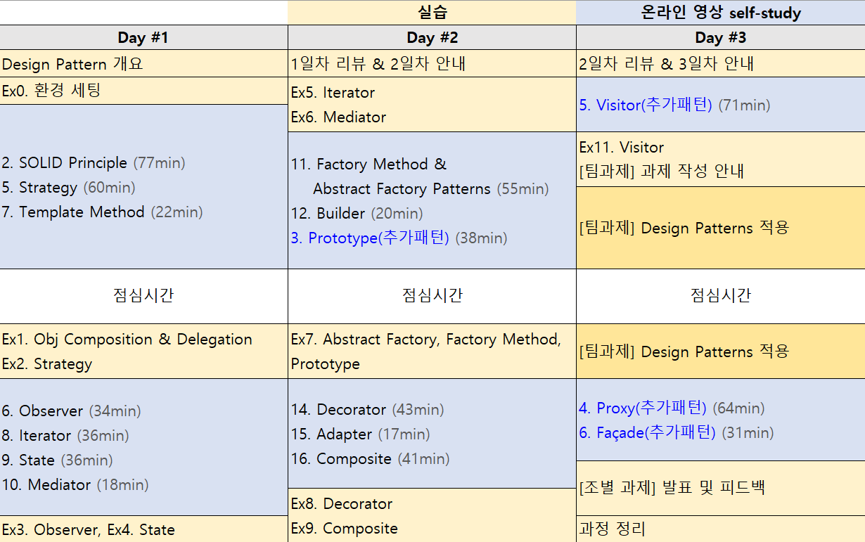
시간표
이론 영상은 기본이론과 추가패턴으로 나누어 업로드 되어 있음
  파란색으로 표시된 패턴은 추가패턴 영상에서 확인

Slide 6
Why do we use patterns?
Designing object-oriented software is hard, Designing reusable object-oriented software is even harder” – Erich Gamma
Experienced designers reuse solutions which were proved to work in the past
Well-structured object-oriented systems have recurring patterns of classes and objects
Knowledge of patterns allow a designer to be more productive and the resulting designs to be more flexible and reusable
Facilitate communication among developers by providing a common language
Someone has already solved your problems !
“A solution to a problem in a context”
Notes:
객체 지향 소프트웨어를 설계하는 것은 어렵다, 재사용 가능한 객체 지향 소프트웨어를 설계하는 것은 더욱 어렵다 – Erich Gamma
경험 있는 설계자는 과거에 잘 작동했던 해결책을 재사용한다
잘 구조화된 객체 지향 소프트웨어에는 클래스 또는 객체들의 반복된 패턴이 나타난다
패턴을 아는 설계자는 더욱 생산적이며 설계 결과는 더 유연하고 재사용 가능하다
공통 언어를 제공하여 개발자 간 커뮤니케이션 촉진

Slide 7
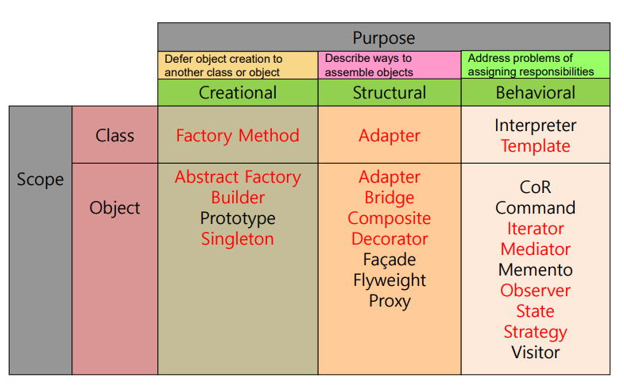
Category of GoF Patterns
(붉은색) 2.1 Design Patterns 이론(사전학습)
(검정색) 2.2 Design Patterns 이론(추가패턴) * 일부 패턴은 제외(Flyweight, Interpreter, Memento)

Slide 8
Object-Oriented Paradigm Review
ADT (Abstract Data Type) : Encapsulation of data and related operations into a single syntactic unit
Class = ADT + Inheritance + Polymorphism
Types of Polymorphism
  Runtime polymorphism (Dynamic polymorphism) : Method Overriding
  Compile time polymorphism (Static polymorphism) : Method Overloading
Abstract Class V.S. Interface
Class Relationships
Information Hiding
  internal design decisions are most likely to change
  reduce the side effects of any future maintenance or modification of the design
Encapsulation
Reuse
Flexibility
Notes:
ADT: modifiability, separate compilation
Reuse: 클라이언트 코드의 재사용성 ↑
----

Slide 9
R.C. Martin’s Software design principles (SOLID)
The Single-Responsibility Principle (SRP) 단일책임
The Open-Closed Principle (OCP) 개방-폐쇄
The Liskov Substitution Principle (LSP) 리스코프 치환
The Interface Segregation Principle (ISP) 인터페이스 분리
The Dependency Inversion Principle (DIP) 의존성 역전
To create more maintainable,
understandable, and flexible software.
Notes:
The Single-Responsibility Principle (SRP) : Cohesion
The Open-Closed Principle (OCP) : Abstraction
The Liskov Substitution Principle (LSP) : Inheritance(vs Object Composition)
The Interface Segregation Principle (ISP) : Fat interface -> cohesive interface
The Dependency Inversion Principle (DIP) : Details -> Abstractions, Inversion of Ownership

Slide 10
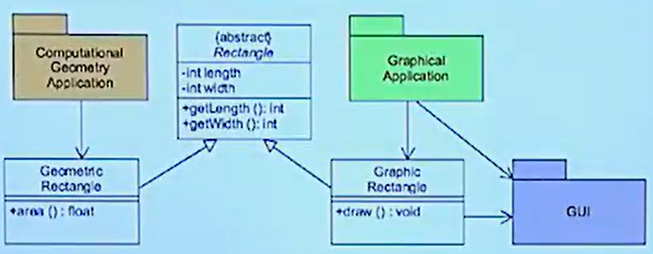
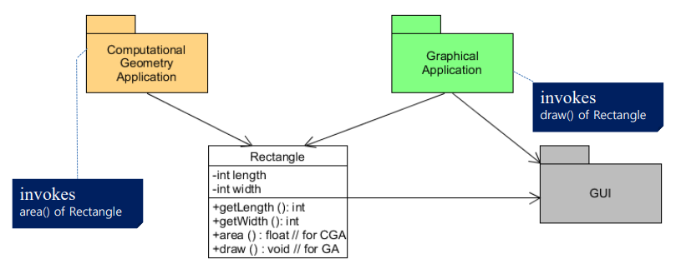
R.C. Martin’s Software design principles (SOLID)
The Single-Responsibility Principle (SRP)
  A class should have one, and only one, reason to change
  Cohesion ↑, Maintainability ↑
SRP Violation
  2가지 기능을 가진 Class
    사각형 면적 계산
    사각형 렌더링
More changes, more bugs,
Change can impact the others
2가지 기능을 가진 Class
사각형 면적 계산
사각형 렌더링
Change propagation: graphical application의 변화가 Computational Geometry Application 에도 영향을 끼칠 가능성이 있다.

Slide 11
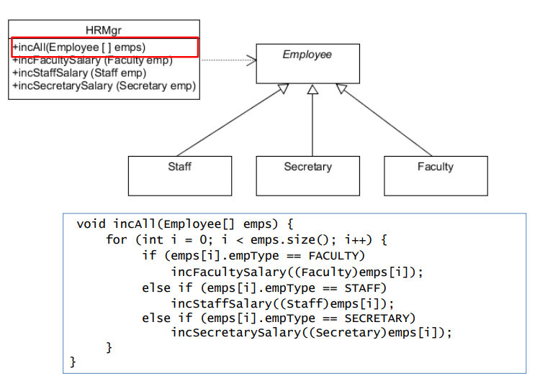
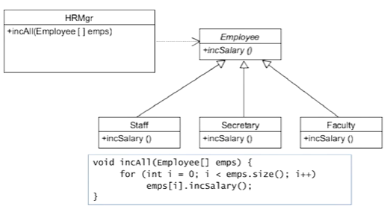
R.C. Martin’s Software design principles (SOLID)
The Open-Closed Principle (OCP)
  Open for extension
  Closed for modification
새로운 타입의 직원 추가한다면?
코드 재사용 하고 싶은데..

Slide 12
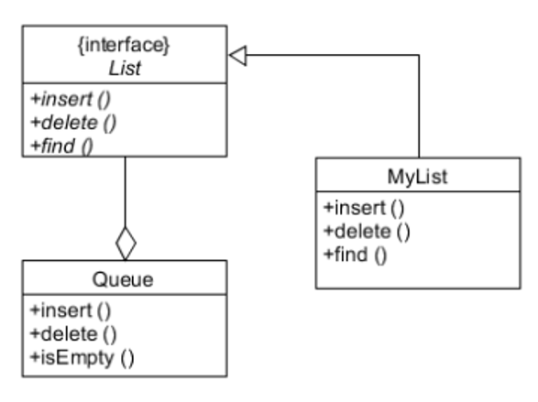
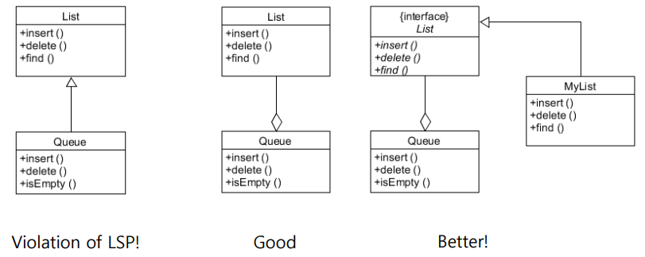
R.C. Martin’s Software design principles (SOLID)
The Liskov Substitution Principle (LSP)
  Subtypes must be substitutable for their base types
Violation of LSP
List와 Queue의 동작은 다르기에
Subtype을 활용할 수 없다.
Notes:
LSP는 must

Slide 13
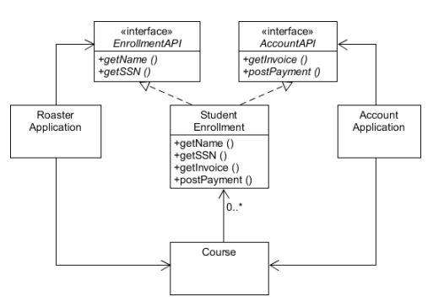
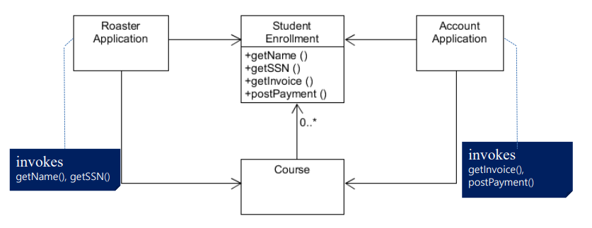
R.C. Martin’s Software design principles (SOLID)
The Interface Segregation Principle (ISP)
  Clients should not be forced to depend on methods they do not use
  인터페이스는 필요한 기능만 제공하도록 잘게 나누자 (결합도 ↓, 응집도 ↑)

Slide 14
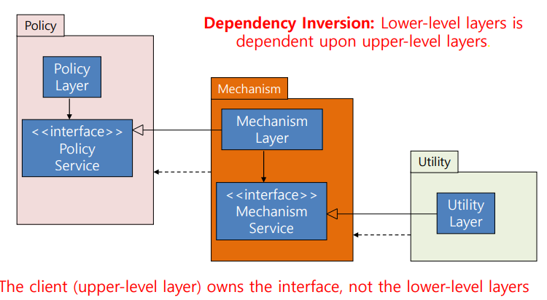
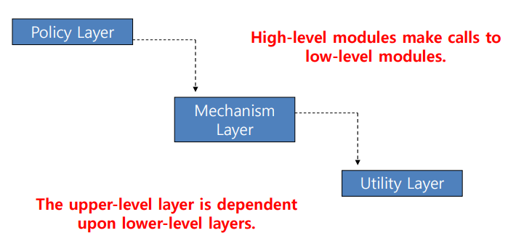
R.C. Martin’s Software design principles (SOLID)
The Dependency Inversion Principle (DIP)
  High-level modules should not depend on low-level modules.
  Both should depend on abstractions
  하위 모듈이 변경되면 상위 모듈이 영향 받는다. 이를 역전 시키자.
  하위 모듈이 상위 모듈에 의존하도록..

Slide 15
R.C. Martin’s Software design principles (SOLID)
The Dependency Inversion Principle (DIP) - Example
날씨 GUI 모듈
<interface>
날씨 GUI data
implement
날씨 정보 모듈 (기상청 API)
날씨 GUI 모듈
날씨 GUI 모듈
날씨 정보 모듈 (기상청 API)
날씨 정보 모듈 (Accuweather API)
날씨 GUI 모듈
<interface>
날씨 GUI data
implement
날씨 정보 모듈 (Accuweather API)
기존 모듈
변경 모듈

Slide 16
General Responsibility Assignment Software Patterns (GRASP)
9 Principles
Principle | Problem | Benefit | Design pattern
Creator | Who creates an instance? | Coupling ↓ | Abstract Factory, Singleton
Information Expert | Basic principles to assign responsibility | Coupling ↓
Controller | First object beyond the UI layer received and coordinates(“controls”) | Reusability ↑
Low coupling | How to reduce the impact of change | Coupling ↓
High Cohesion | How to keep objects understandable and manageable support Low Coupling? | Coupling ↓
Pure Fabrication | “behavior” class that does not represent a problem domain concept | Coupling ↓
Polymorphism | Who is responsible when behavior varies by type? | Reusability ↑ | Strategy, Template method, and etc.
Indirection | How to assign responsibilities to avoid direct coupling | Coupling ↓ | Adapter, Façade, Proxy, Mediator, …
Protected variations | Identify points of predicted variation of instability | Flexibility ↑
Notes:
Goal of design
시스템을 모듈로 분할하고 구성 요소 간에 책임을 할당
모듈화는 프로그래머가 한 번에 처리해야 하는 전체 복잡성을 줄여줌
기능은 유사한 기능을 함께 그룹화하는 방식으로 모듈에 할당(Separation of Concerns)
모듈 사이에는 작고 간단하며 잘 정의 된 인터페이스가 있음(Information Hiding)
Measuring Modularity
Coupling: 모듈 간의 상호 종속성 측정
Cohesion: 모듈의 요소가 얼마나 강하게 관련되어 있는지 측정
===================================================
Responsibility -> method (operation)
Creator: 누가 생성하는 게 좋은가?
Information Expert: 해당 정보를 가지고 있는 클래스에서 하는게...
Controller: UI에서 오는 명령을 처리하기 위해 누가 그일을 하는가?
Low coupling: change impac이 가장 적은 방향으로
High cohesion: 응집도가 높은 방향으로 (끼리끼리)
Pure Fabrication: 도메인 모델에는 없던 클래스를 만드는 것도 방법임.
Polymorphism: 하위 객체별로 다른 operation으로 동작
Indirection: 중재자를 통해 직접적인 coupling을 줄일수 있다면
Protected variations: 변하지 않은 interface를 만들어 놓는다.

Slide 17
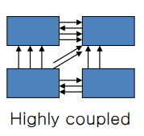
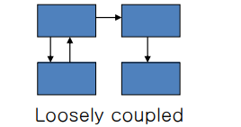
General Responsibility Assignment Software Patterns(GRASP)
Coupling (결합도)
Pursue Low (or loose) Coupling!
Disadvantages of High Coupling:
  Forced changes due to changes in depending classes
  Harder to understand in isolation
  Harder to reuse

Slide 18
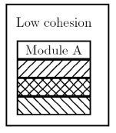
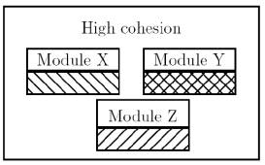
General Responsibility Assignment Software Patterns(GRASP)
Cohesion (응집도)
Pursue High Cohesion!
Advantages of High Cohesion
  Easily understandable and maintainable
  Code reuse
  Low coupling

Slide 19



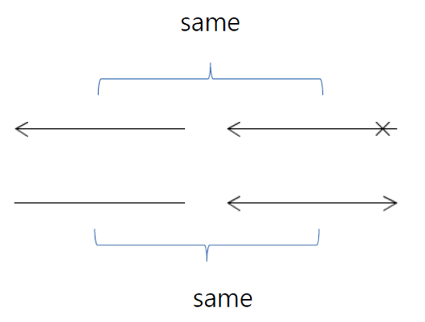


Class Relationships (coupling)
Relation | Notation | Description
Inheritance |  | When one class is a type of another class
Composition |  | When one class contains objects of another class
Aggregation |  | When one class owns but shares a reference to objects of another class
Association |  | When objects of one class work with objects of another class for some prolonged amount of time
Dependency |  | When objects of one class work briefly with objects of another class
Stronger
Weaker
※ Change propagation:
B의 변경이 A에 영향을 끼친다.
(A의 변경은 B에 영향을 끼치지 않는다.)

Slide 20
Environment Settings
00

Slide 21
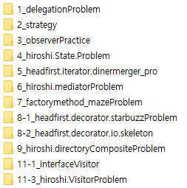
실습환경 구축 및 실습용 예제 확인
(참고) 개발도구 설치 및 환경설정 Guide(IntelliJ) .docx
(참고) 개발도구 설치 및 환경설정 Guide(VS Code) .docx
(실습) Design Patterns - Practice.zip

Slide 22
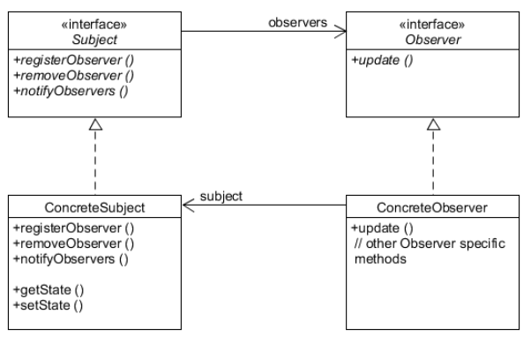
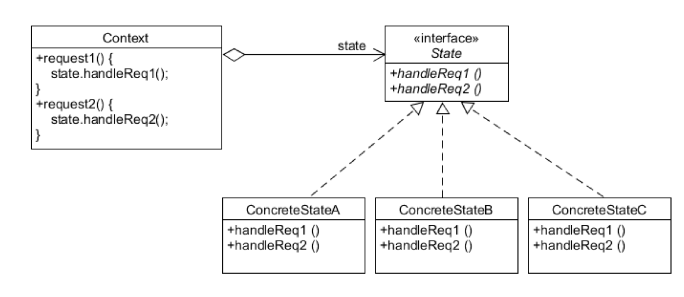
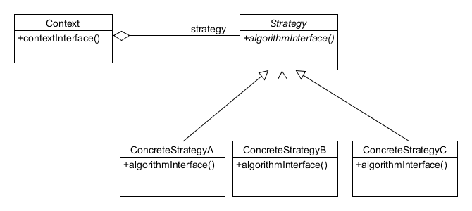
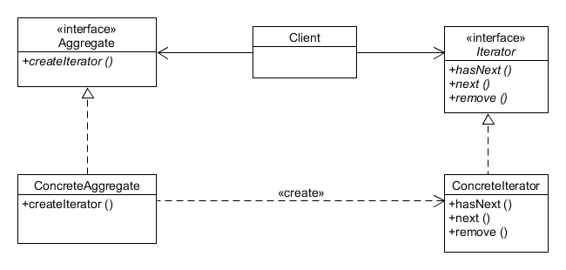
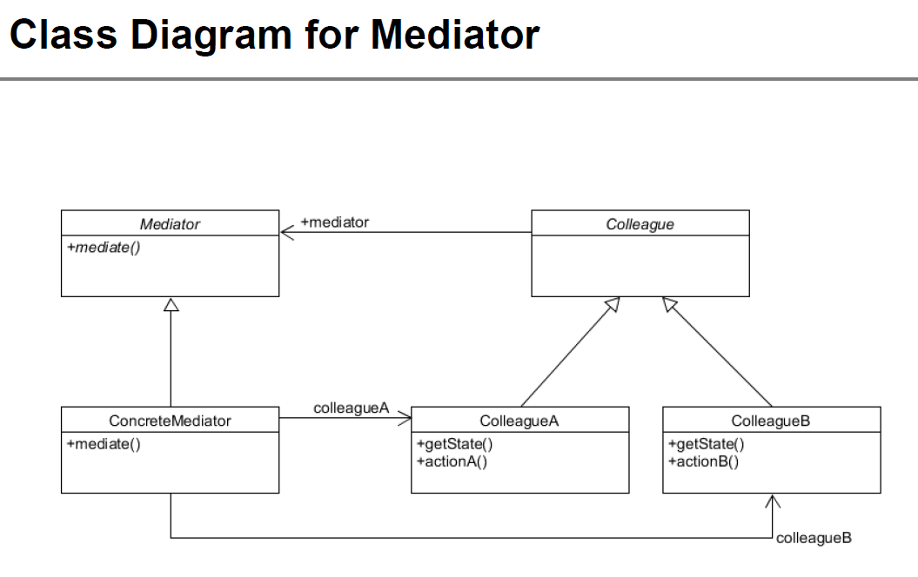
Pattern Overview – 1일차
패턴 | Strategy | Observer | State | Iterator | Mediator
구조
설명 | 전략을 클래스화하여 실행 시점에 전략을 생성/교체 | 상태 변화에 대한 알림 수신이 필요할 때 | 객체의 상태에 따라 다른 동작을 해야 하는 경우 | 자료구조에 순차적인 접근(순회)을 지원 | 클래스 간 상호작용을 별도 클래스에 위임 처리 Coupling ↓
활용 | 신규 전략 추가 및 변경 용이 Ex) 게임 캐릭터 별 행동 | 데이터의 변화를 표시하는 장치 Ex ) 날씨 정보, Wi-fi 감도 | 상태에 따른 조건문 제거 Ex) Airplane mode On/Off | List, Tree, Graph, Table, Array등에 동일한 방법으로 접근 Ex) Menu Item 조회 | N:M 관계를 N:1 관계로 바꾸어 유지보수에 유리 Ex) 항공기-관제탑

Slide 23
[필수]
2. SOLID Principle (77min)
5. Strategy (60min)
7. Template Method (22min)
[추가 학습]
1. 설계패턴 소개 (33min)
2. 객체지향 패러다임 (69min)
4. GRASP Principle (33min)
* 사전 학습 등 DP에 익숙한 분은 영상 시청 없이 바로 Practice 도전!
[온라인 영상 학습]
Behavioral
Patterns

Slide 24
Object Composition and Delegation
01
Behavioral
Patterns

Slide 25
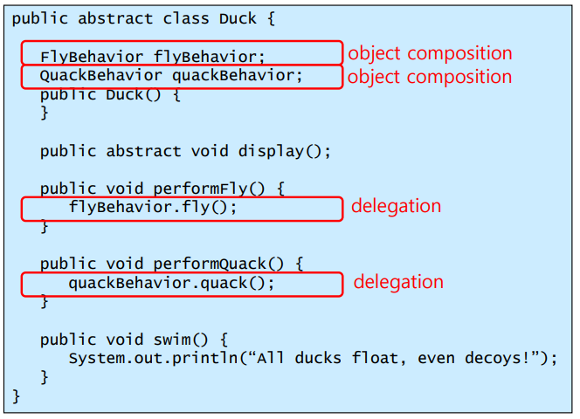
Composition and Delegation
Design Principle: Favor composition over inheritance
코드 설명
달라지는 부분을 캡슐화
구현보다는 인터페이스에 맞춰서 프로그래밍
public abstract class Duck {
public Duck() {
}
abstract void display();
abstract void performFly();
abstract void performQuack();
}
vs

Slide 26
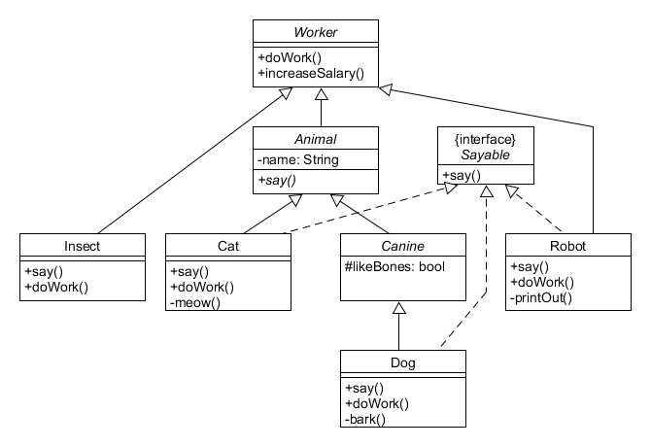
[Practice 1] Delegation
[실습 코드] 1_delegationProblem
Worker 연봉 관리 기능 확장
(1) Worker의 직책을 구분할 수 있도록 ① EmployeeType 추가
  EmployeeType에는 ② Regular 와 Manager 가 있음
  ③ 추후 EmployeeType이 추가 될 수 있음을 고려하여 설계할 것
(2) 각 ④ Worker 인스턴스의 EmployeeType을 동적으로 변경하는 API를 제공해야 함
(3) ⑤ increaseSalary(double rate)는 Worker의 EmployeeType에 따라 다르게 동작
- Manager : 기존 봉급에 $10를 우선 더하고, 증가된 봉급에 rate 만큼 인상
- Regular : 기존 봉급에 rate 만큼 인상
(4) 추가된 연봉 관리 기능 Test
  Main 클래스의 main() 메소드 주석 부분 해제 동작 확인

Slide 27
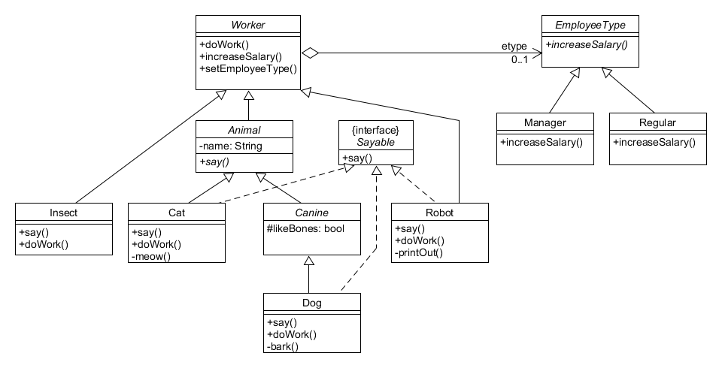
[Practice 1] Delegation (solution)
①③
⑤
④
②
②
⑤
⑤
① EmployeeType 추가
② Regular 와 Manager
③ 추후 EmployeeType이 추가
④ Worker 인스턴스의 EmployeeType을
동적으로 변경
⑤ increaseSalary(double rate)

Slide 28
Strategy Pattern
02
Behavioral
Patterns

Slide 29
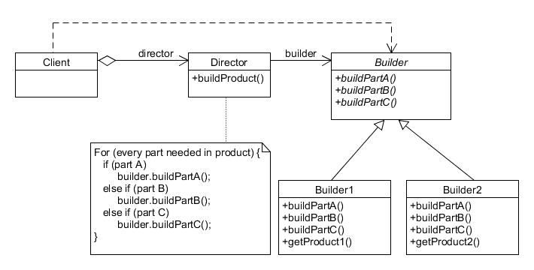
Algorithmic Dependencies
Algorithm changes → object changes
Algorithm that is likely to change should be isolated
Design patterns : Strategy, Builder, Iterator, Template Method, Visitor
Builder pattern
Iterator pattern

Slide 30
Strategy Pattern – Class Diagram
Strategy pattern

Slide 31
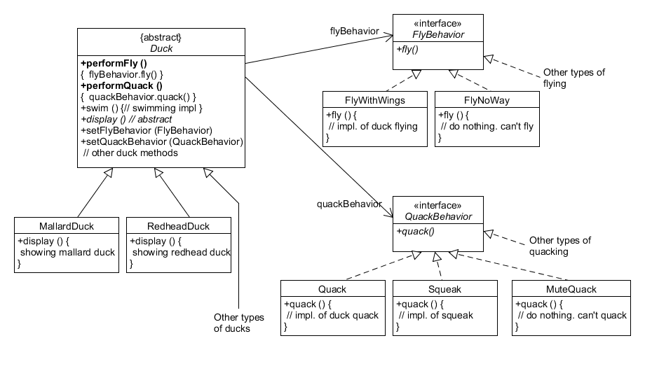
Designing for Change
Design patterns help to ensure that a system can change in specific ways → easier to change
composition
Encapsulating
flying behavior
composition
Client
Encapsulating quacking behavior

Slide 32
[Practice 2] Strategy
[실습 코드] 2_strategy
  (1) 이번 실습은 4번의 코드 수정이 이어집니다
  - 2-1 > 2-2 > 2-3 > 2-4
  (2) 순차적으로 진행하며, 2-1 및 2-2 중심으로 설명합니다.
  (3) Design Patterns에 익숙하신 분 or 실습이 빨리 끝난 분은 2-3 및 2-4 실습도 진행해보세요

Slide 33
[Practice 2-1] Strategy: Quack Duck
[실습 코드] 2_strategy
  (1) MiniDuckSimulator.java 의 main() 실행
  (2) Duck abstract class 살펴보기
  (3) MallardDuck, ModelDuck, RedHeaduck, RubberDuck, DecoyDuck 클래스 살펴보기
  (4) QuackBehavior 인터페이스와 FakeQuack, MuteQuack, Quack, Squeak 클래스 살펴보기
  (5) FlyBehavior 인터페이스와 FlyWithWings, FlyRocketPowered, FlyNoWay 클래스 살펴보기
  (6) 모든 클래스 및 인터페이스를 종합하여 클래스 다이어그램 그리기

Slide 34
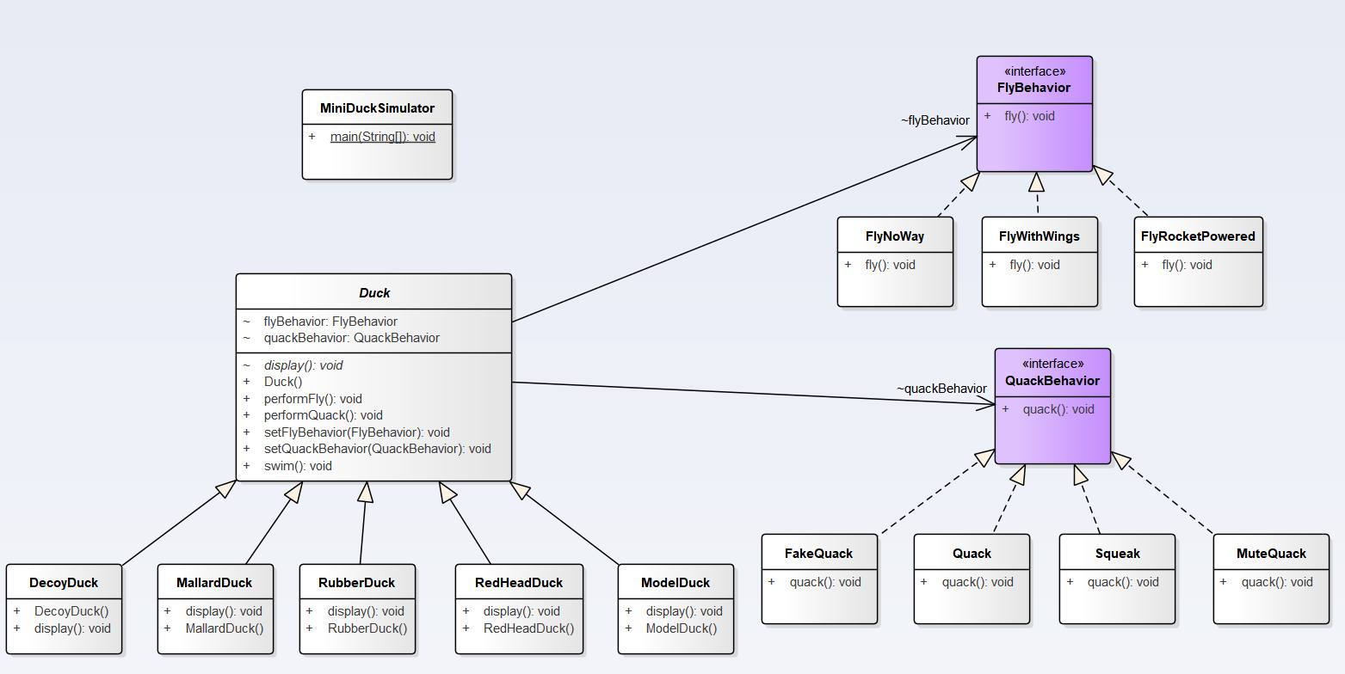
[Practice 2-1] Strategy : Quack Duck (solution)
Encapsulating
flying behavior
composition
composition
Encapsulating
quacking behavior
Notes:
*

Slide 35
[Practice 2-2] Strategy: 새로운 Quack Behavior 추가
[실습 코드] 2_strategy
DoubleQuack 추가
  (1) Duck의 quack behavior의 새로운 형태인 DoubleQuack 클래스를 추가하시오.
  (2) 해당 DoubleQuack의 quack() 메쏘드는 다음과 같이 구현하시오.
  (3) MiniDuckSimulator.java 에서 ModelDuck을 이용하여 추가된 DoubleQuack을 테스트 하시오.
public void quack() { System.out.println("Quack, Quack"); }

Slide 36
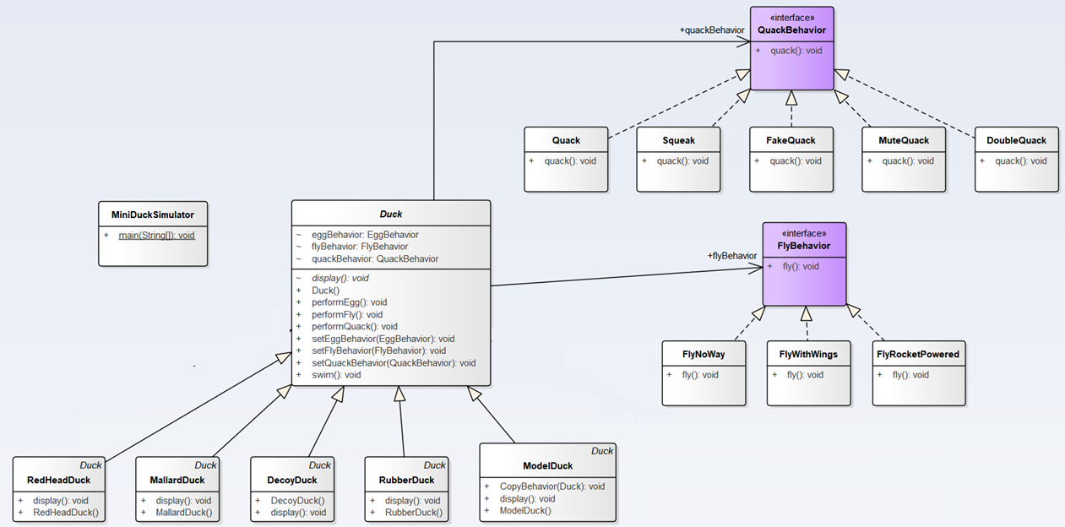
[Practice 2-2] Strategy : 새로운 Quack Behavior 추가 (solution)

Slide 37
[Practice 2-3] Strategy: Duck의 Behavior Type 확장
EggBehavior 추가
  (1) Duck의 새로운 behavior type으로 EggBehavior 인터페이스를 추가하시오.
  (2) Duck 클래스에 setEggBehavior()와 performEggBehavior()를 추가하시오.
  (3) EggBehavior를 구현하는 concrete class로 SpawnEgg와 SpawnNothing 클래스를 추가하시오.
  (4) 모든 Duck의 기본 EggBehavior는 SpawnNothing으로 초기화되도록 코드를 작성하시오.
  (5) 테스트를 위해 Main에서 각 인스턴스의 display()와 performEgg()를 호출하시오.
  (6) mallard 인스턴스만 SpawnEgg를 할 수 있도록 setEggBehavior()를 이용하여 바꾸고,
  배열의 모든 원소에 대해 display()와 performEgg()를 호출하여 검사하시오.
[실습 코드] 2_strategy
public interface EggBehavior { public void spawn(); }
public class SpawnEgg implements EggBehavior {
public void spawn() { System.out.println("I have Spawned :) ");}
}
public class SpawnNothing implements EggBehavior {
public void spawn() { System.out.println("I can't spawn :( "); }
}

Slide 38
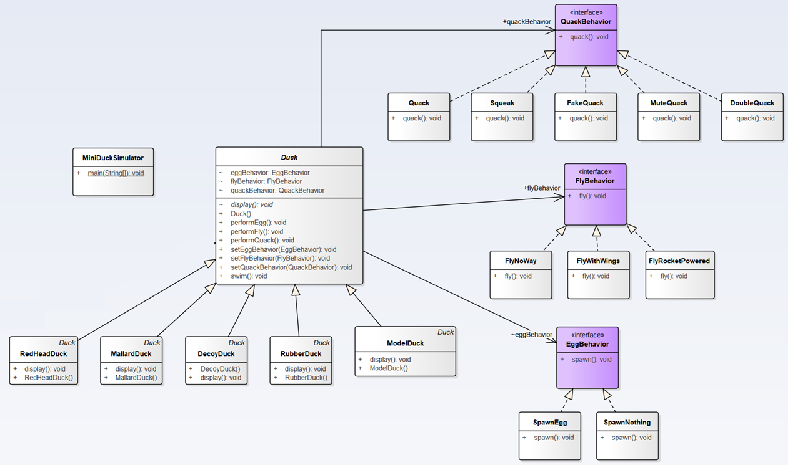
[Practice 2-3] Strategy : Duck의 Behavior Type 확장 (solution)

Slide 39
[Practice 2-4] Strategy: Duck의 Behavior 동적 복사
[실습 코드] 2_strategy
ModelDuck에 CopyBehavior(Duck source) 메쏘드 추가
  (1) 해당 메쏘드는 source로 지정된 Duck의 flyBehavior, quackBehavior, eggBehavior를 복사하는 기능 구현
  (2) 테스트를 위해 Main에서 CopyBehavior() 메쏘드를 이용하여
  mallard 객체의 behavior를 model 객체로 복사한 후,
  (3) 배열의 모든 원소에 대해 display(), performQuack(), performFly(), performEgg()를 호출하여
  행위 복사가 올바르게 되었는지 검사하시오.

Slide 40
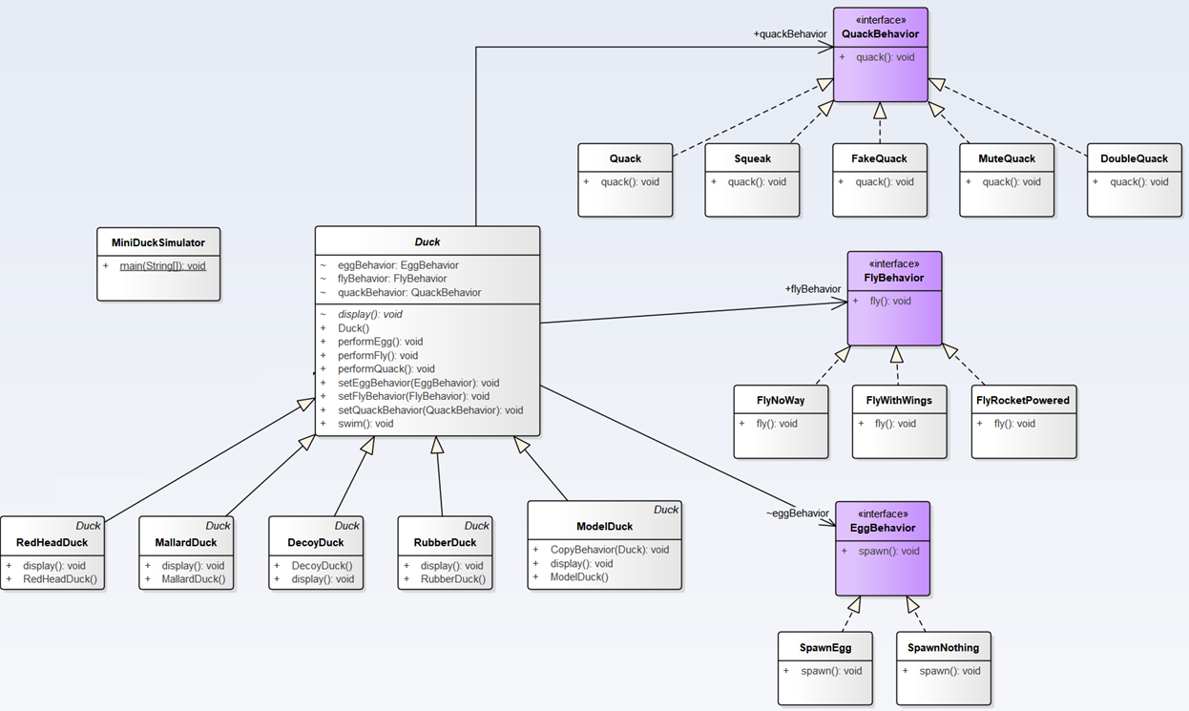
[Practice 2-4] Strategy : Duck의 Behavior 동적 복사 (solution)

Slide 41
[필수]
6. Observer (34min)
8. Iterator (36min)
9. State (36min)
10. Mediator (18min)
[추가 학습]
7. Template Method (22min)
* 사전 학습 등 DP에 익숙한 분은 영상 시청 없이 바로 Practice 4개 도전!
[온라인 영상 학습]
Behavioral
Patterns

Slide 42
Observer, State Patterns
03 04
Behavioral
Patterns

Slide 43
[Practice 3] Observer Pattern
[문제점]
* Receiver가 변경될 때마다?
* 새로운 Receiver가 추가 될 때 마다?
날씨 위젯
날씨 정보
날씨 알림 서비스
… 또 다른 서비스
Subject
ReceiverA

Slide 44
[Practice 3] Observer Pattern
[문제 해결]
* (DIP) Dependency Inversion Principle
의존성을 반대 방향으로 역전
Subject

Slide 45
[Practice 3] Observer Pattern
[일반화]
* Subject의 반복적인 패턴을 추상화
Observer Pattern으로 일반화

Slide 46
[Practice 3] Observer Pattern
[실습 코드] 3_observerPractice
(1) Tightly coupled 상태인 WeatherDataSubject와 ClothingStore 및 UmbrellaStore가 있다.
이들의 관계를 Observer pattern을 이용하여 재구성 하시오.
(java.util.Obsever , java.util.Observable 이용)
  https://docs.oracle.com/javase/8/docs/api/index.html?java/util/Observable.html
  https://docs.oracle.com/javase/8/docs/api/index.html?java/util/Observer.html
(2) 새로운 Observer인 IceCreamStore 클래스를 생성하고,
온도가 20.0℃ 이상일 때 아이스크림을 팔도록, 위 Observer pattern을 이용하여 확장 하시오.
Java가 익숙하지 않은 분들은 main() 하단 부분의 코드를 참조
Notes:
-tight coupling 에 대한 설명이 보완이 되면 좋을 것 같습니다.
(현재 WeatherDataSubject 의 notifyDataSetChanged()에서 ClothingStore와 UmbrellaStore 클래스를 직접 참조하여 업데이트 하고 있음)
- 이들의 관계를 Observer pattern을 이용하여 재구성 하시오
( WeatherDataSubject에서는 ClothingStore와 UmbrellaStore 클래스를 직접 참조하지 않도록 obserber pattern을 적용)

Slide 47
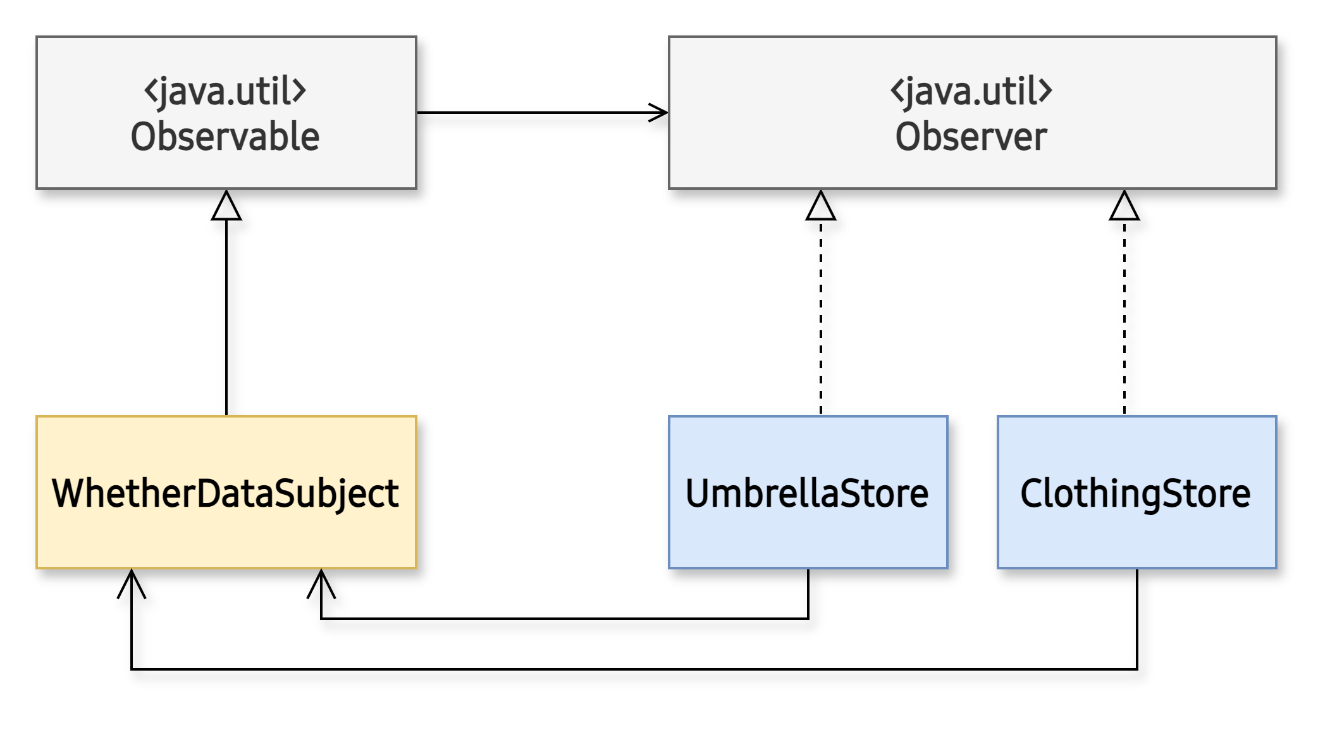
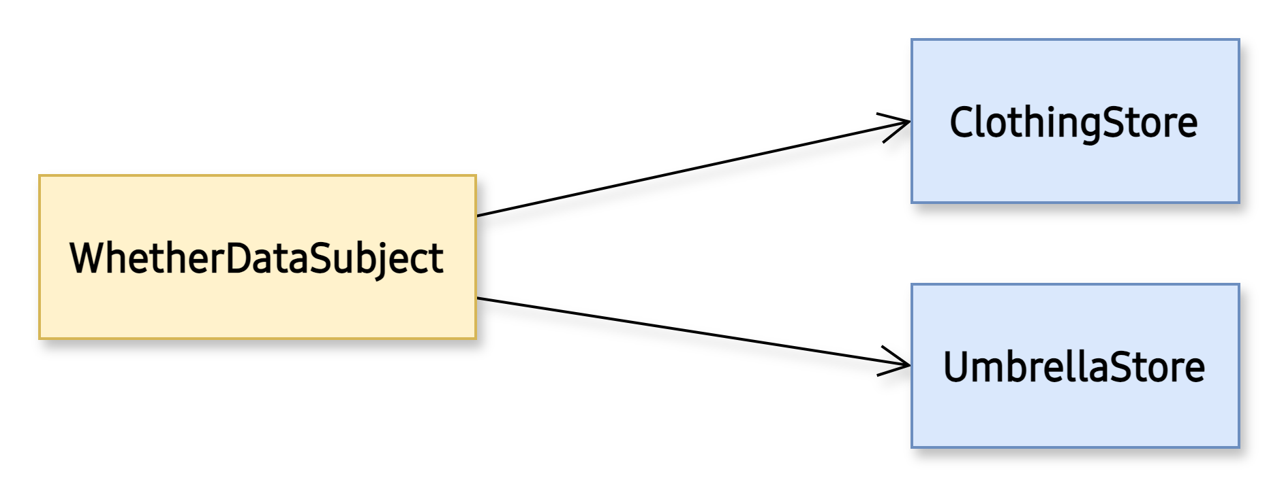
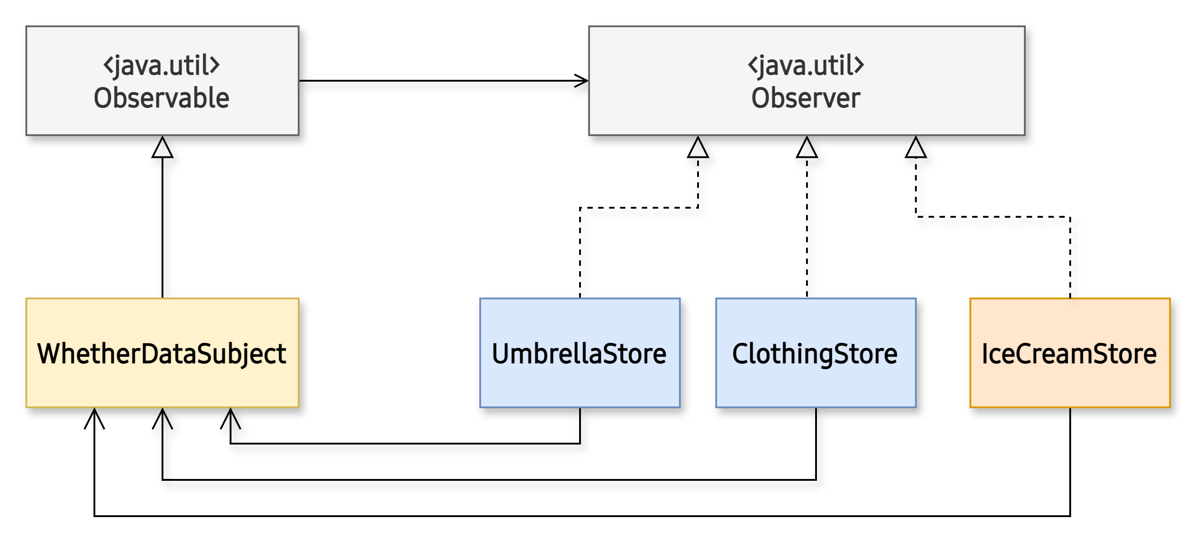
[Practice 3] Observer Pattern (hint)
[실습 코드] 3_observerPractice
WeatherDataSubject
WeatherDataSubject
WeatherDataSubject
Notes:
-tight coupling 에 대한 설명이 보완이 되면 좋을 것 같습니다.
(현재 WeatherDataSubject 의 notifyDataSetChanged()에서 ClothingStore와 UmbrellaStore 클래스를 직접 참조하여 업데이트 하고 있음)
- 이들의 관계를 Observer pattern을 이용하여 재구성 하시오
( WeatherDataSubject에서는 ClothingStore와 UmbrellaStore 클래스를 직접 참조하지 않도록 observer pattern을 적용)

Slide 48
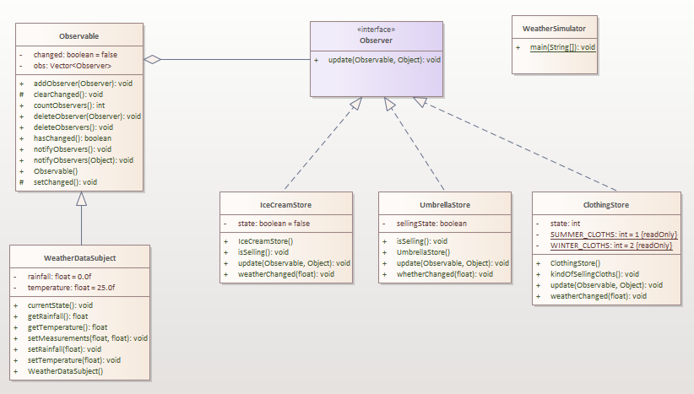
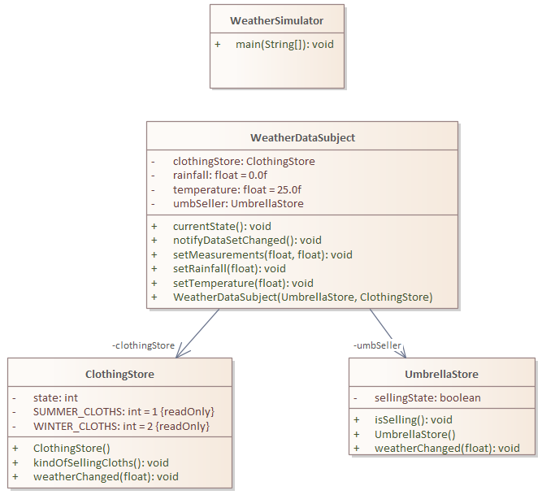
[Practice 3] Observer Pattern (solution)
Notes:
Observer Pattern Summary
Principle of loose coupling
Strive for loosely coupled designs between objects that interact
Observer Pattern
Observer defines a one-to-many dependency between objects so that when one object chages state, all its dependents are notified and updated automatically

Slide 49
[Practice 4] State Pattern – Class Diagram

Slide 50
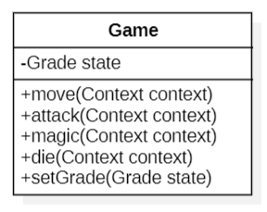
[Practice 4] State Pattern 예시
[문제점] 게임 캐릭터 구현 예시
public class Game {
…
public void move() {
if (grade == NORMAL) {
// implement
} else if (grade == HERO) {
// implement
} else if (grade == LEGEND) {
// implement
} else if (grade == ULTIMATE) {
// implement
}
}
…
public void attack() {
if (grade == NORMAL) {
// implement
} else if (grade == HERO) {
// implement
} else if (grade == LEGEND) {
// implement
} else if (grade == ULTIMATE) {
// implement
}
}
…
}
게임 캐릭터는 move, attack, magic, die 함수를 가진다.
캐릭터는 등급(Grade)를 가지며,
등급별 move, attack, magic 효과가 다르다.
캐릭터는 attack과 magic의 결과로
경험치를 쌓으면 높은 등급으로 업그레이드 된다.
캐릭터의 새로운 등급(Ultimate)이 추가된다면?
  등급이 많아질 수록 복잡도 증가
NORMAL, HERO, LEGEND

Slide 51
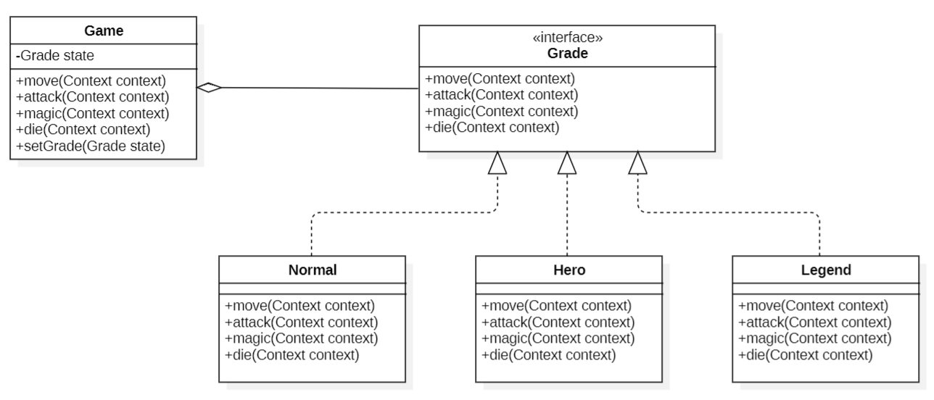
[Practice 4] State Pattern 예시 – Class Diagram
[해결안] State pattern 적용

Slide 52
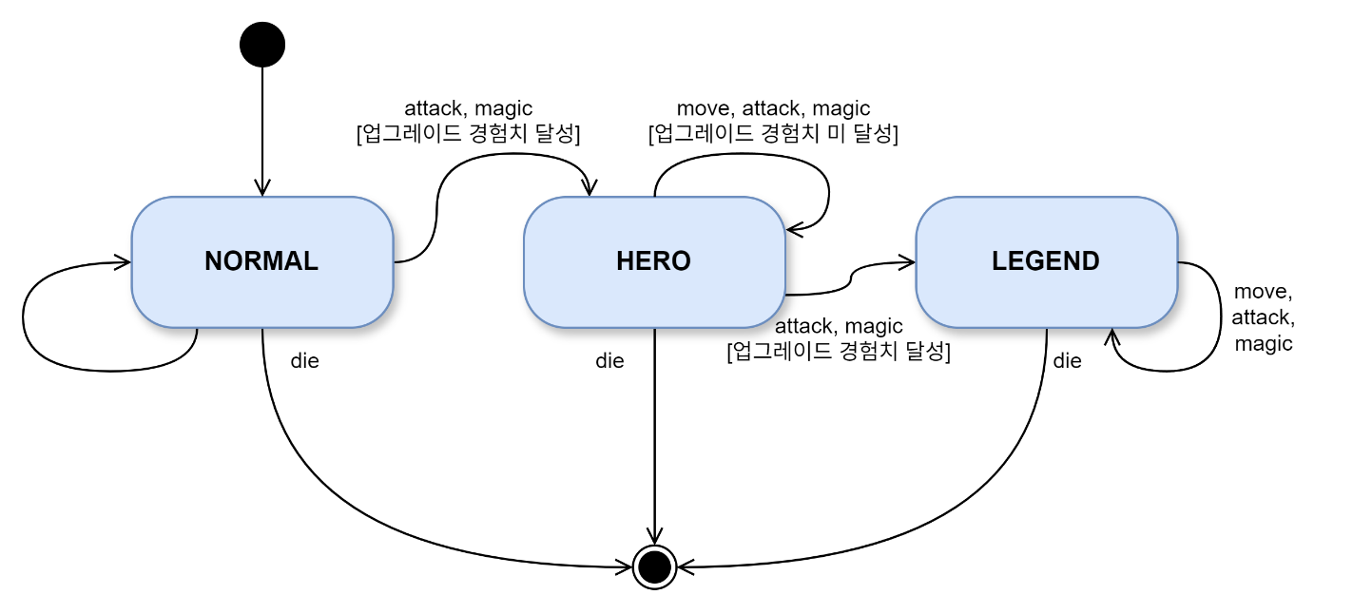
[Practice 4] State Pattern 예시 – State Diagram
[해결안] State pattern 적용

Slide 53
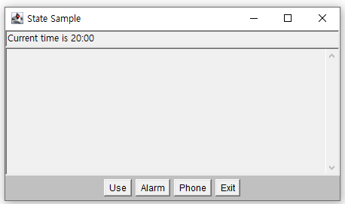
[Practice 4] State Pattern
[실습 코드] 4_hiroshi.State.Problem
오른쪽 그림과 같이 작동하는 기존 코드 분석 후
UrgentState를 추가하여 다음 기능 추가
  (1) [Alarm]버튼을 누르면 UrgentState 로 전환
  (2) UrgentState에서
    [Use]버튼을 누르면
      시간에 관계 없이, Context 인터페이스의 callSecurityCenter()를 이용해서 “Use(UrgentState)!!!!” 을 통보
    [Alarm]버튼을 누르면
      시간에 관계 없이, Context 인터페이스의 callSecurityCenter()를 이용해서 “Alarm(UrgentState)” 을 통보
    [Phone]버튼을 누르면
      시간에 관계 없이, Context 인터페이스의 callSecurityCenter()를 이용해서 “Phone(UrgentState)” 을 통보

Slide 54
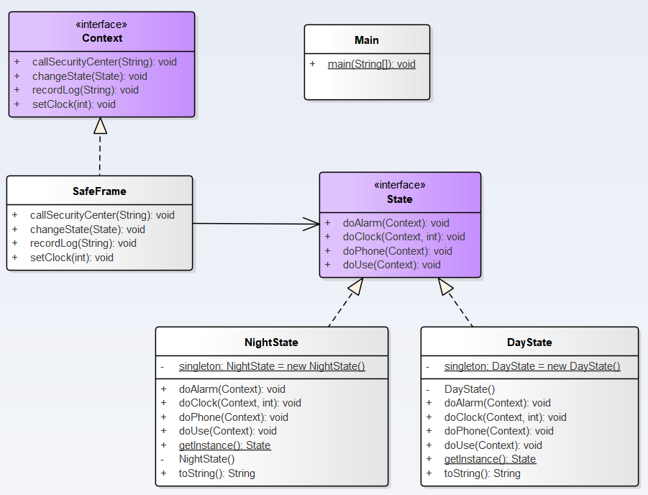
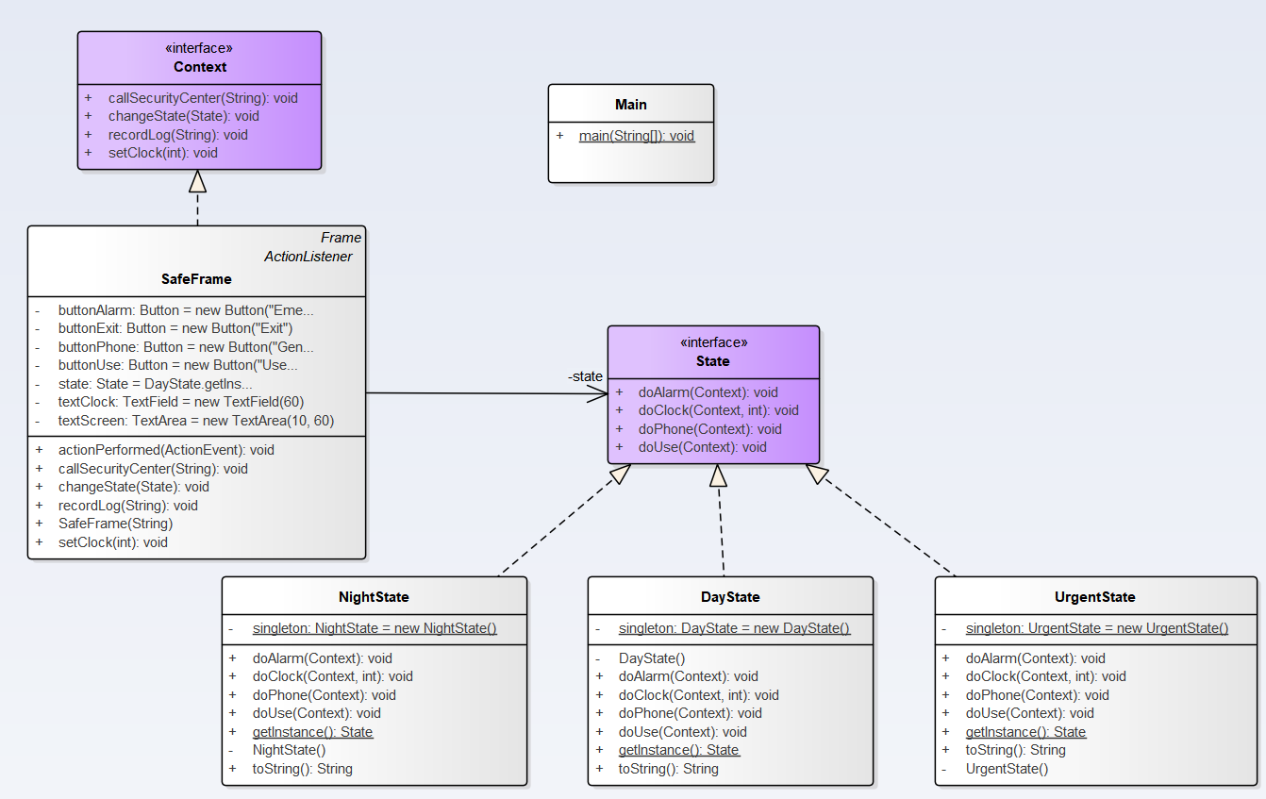
[Practice 4] State Pattern (solution)
  Class Diagram에서는 State와 Action의 추가/삭제 정도는 확인 가능
  구체적인 동작을 확인하기 위해서는 반드시 State Diagram 필요
[ Before ]
[ After ]

Slide 55
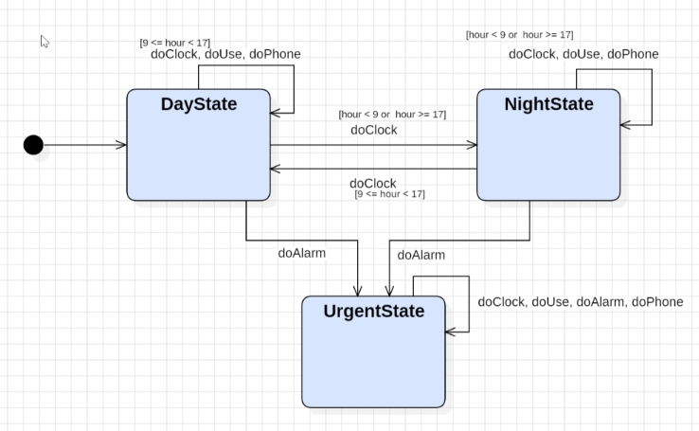
[Practice 4] State Pattern (solution)
  State diagram

Slide 56
2일차

Slide 57
일정표
Day #2

Slide 58
Pattern Review – 1일차
패턴 | Strategy | Observer | State | Iterator | Mediator
구조
설명 | 전략을 클래스화하여 실행 시점에 전략을 생성/교체 | 상태 변화에 대한 알림 수신이 필요할 때 | 객체의 상태에 따라 다른 동작을 해야 하는 경우 | 자료구조에 순차적인 접근(순회)을 지원 | 클래스 간 상호작용을 별도 클래스에 위임 처리 Coupling ↓
활용 | 신규 전략 추가 및 변경 용이 Ex) 게임 캐릭터 별 행동 | 데이터의 변화를 표시하는 장치 Ex ) 날씨 정보, Wi-fi 감도 | 상태에 따른 조건문 제거 Ex) Airplane mode On/Off | List, Tree, Graph, Table, Array등에 동일한 방법으로 접근 Ex) Menu Item 조회 | N:M 관계를 N:1 관계로 바꾸어 유지보수에 유리 Ex) 항공기-관제탑

Slide 59
Iterator, Mediator Patterns
05 06
Behavioral
Patterns

Slide 60
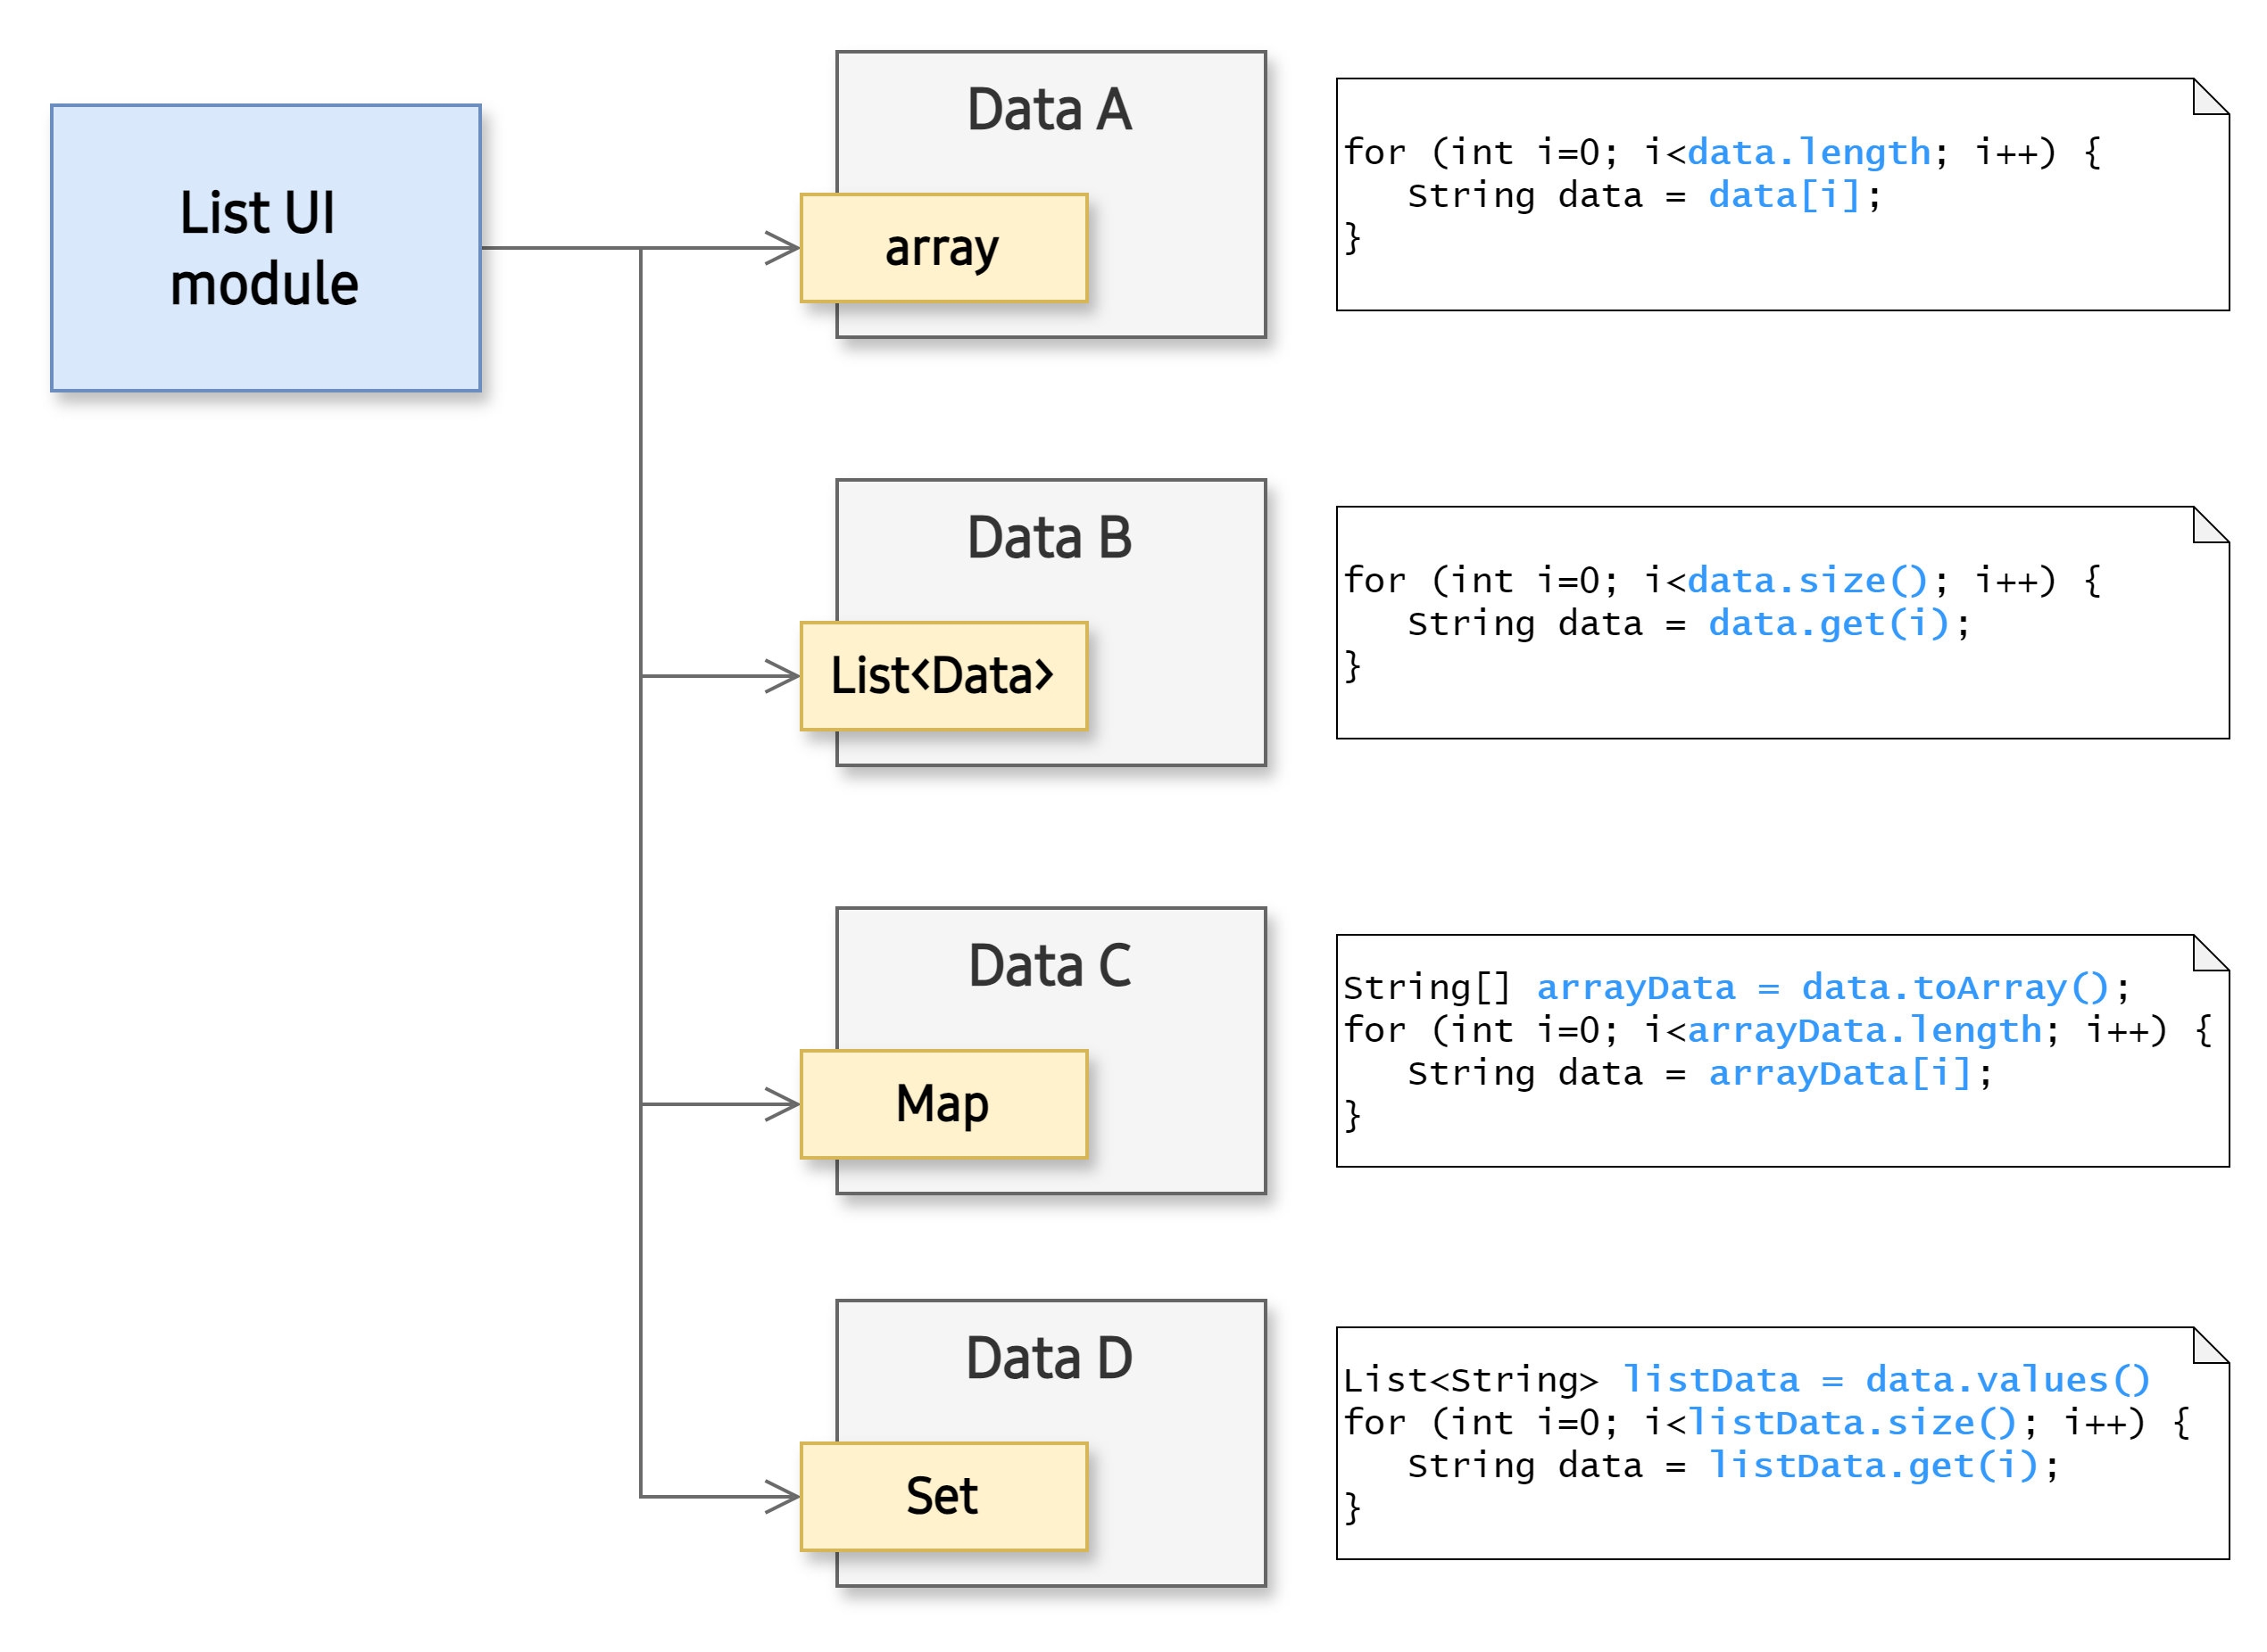
Iterator Pattern – Class Diagram
[문제점]
※ 데이터 제공 모듈이 제공하는
데이터 타입에 의존적으로 작성됨
Notes:
컬렉션 내의 요소들에 접근하는 방법을 표준화하여 컬렉션의 내부 구조에 독립적으로 접근할 수 있는 패턴

Slide 61
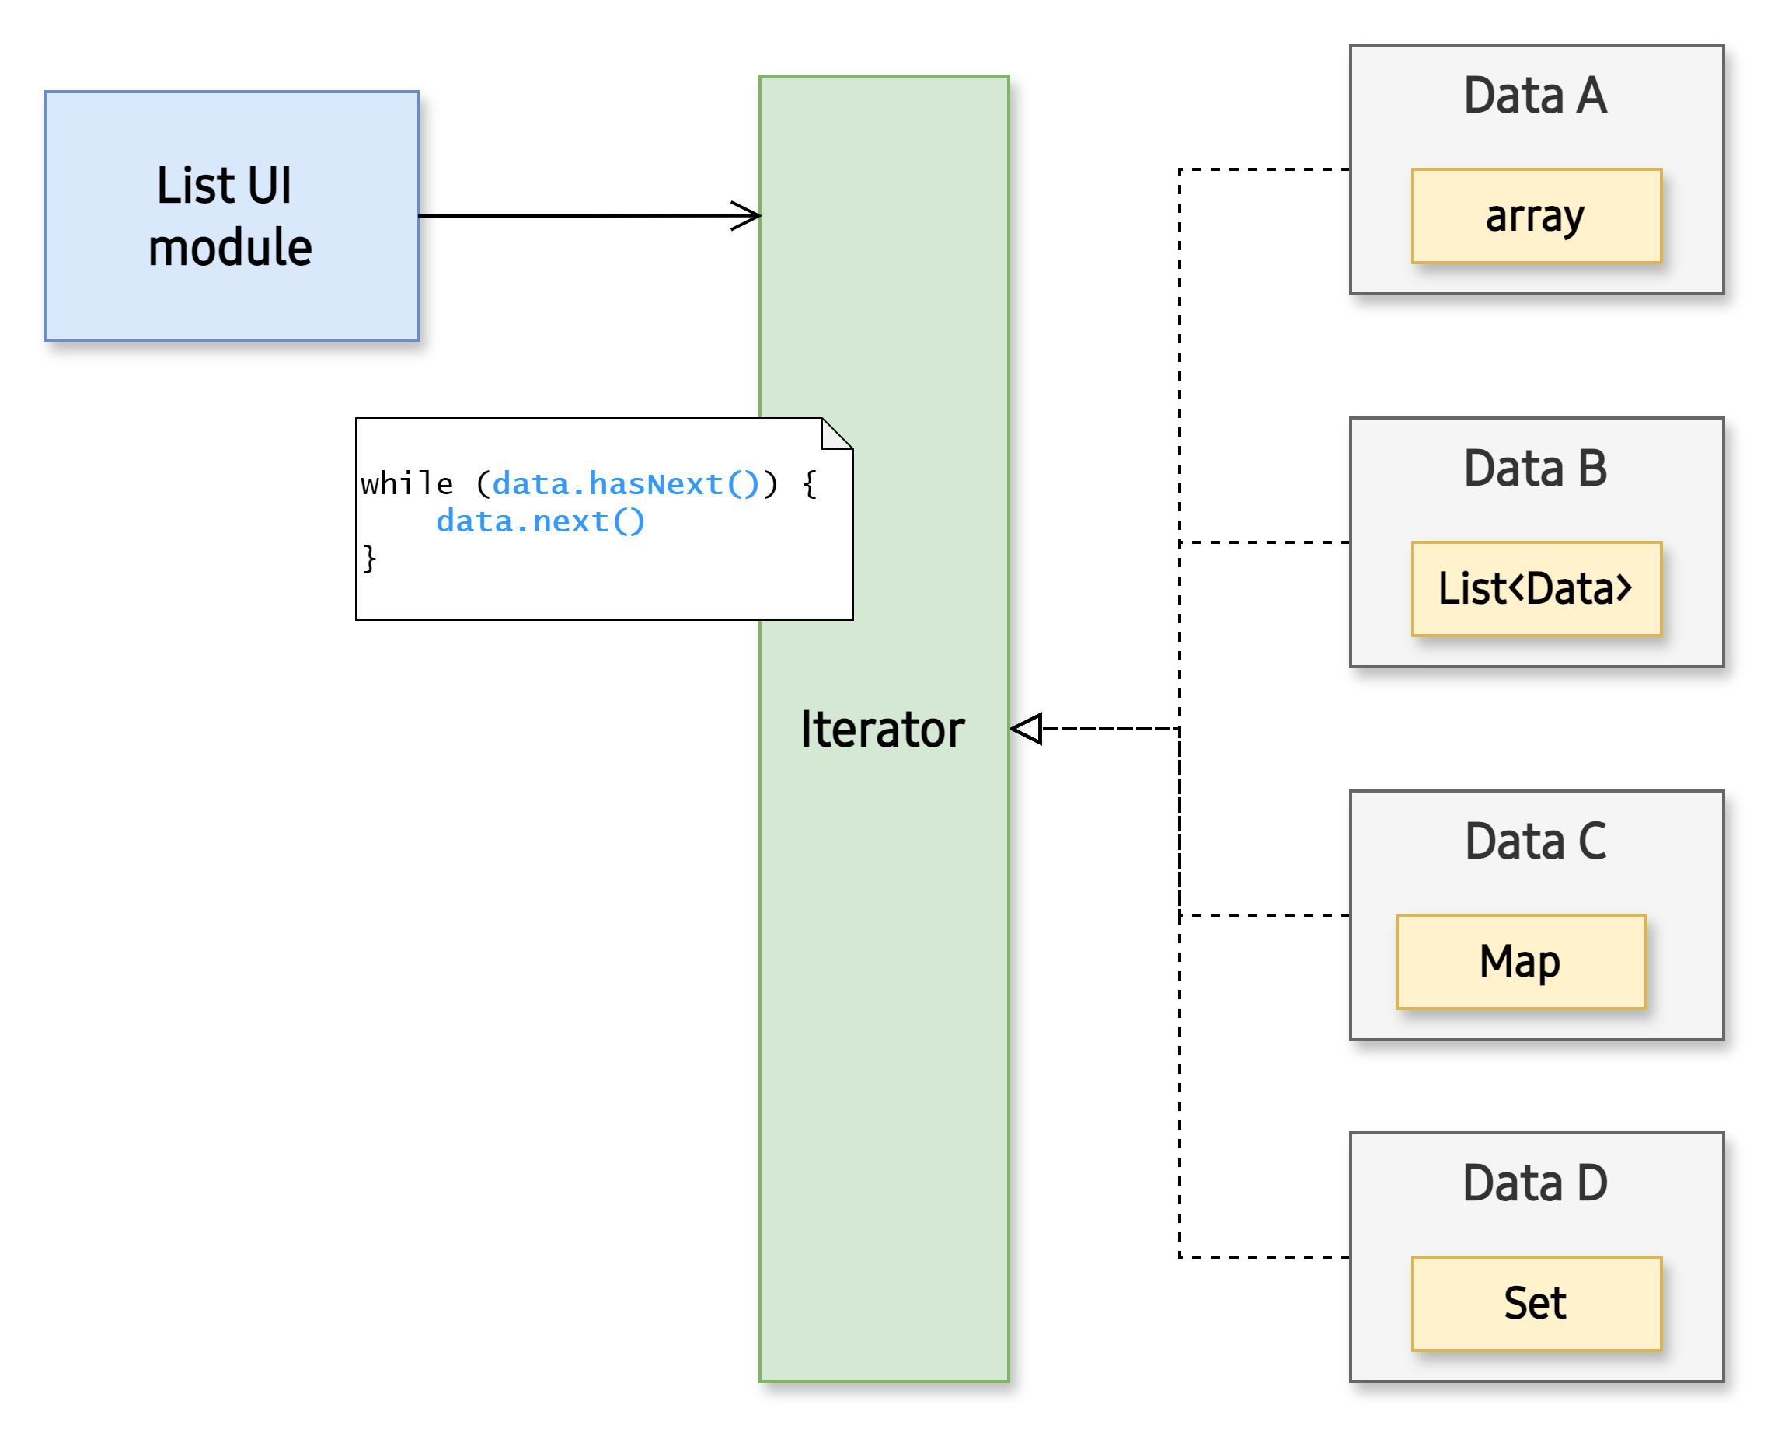
Iterator Pattern – Class Diagram
[문제해결]
※ DIP (Dependency Inversion Principle)
Notes:
컬렉션 내의 요소들에 접근하는 방법을 표준화하여 컬렉션의 내부 구조에 독립적으로 접근할 수 있는 패턴

Slide 62
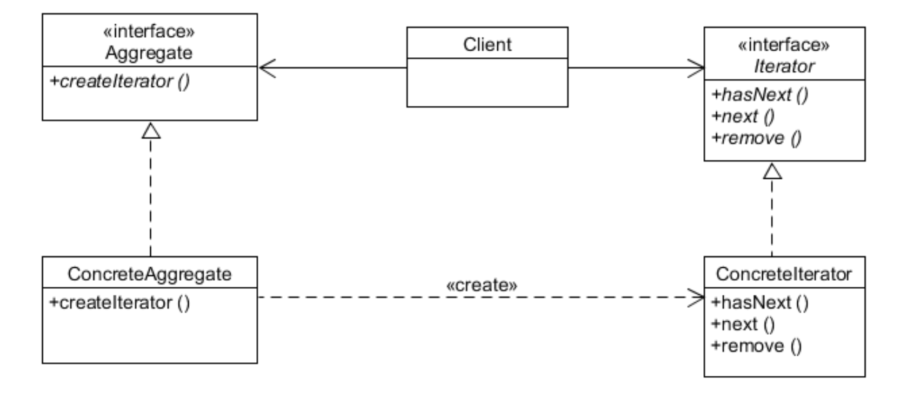
Iterator Pattern – Class Diagram
Notes:
컬렉션 내의 요소들에 접근하는 방법을 표준화하여 컬렉션의 내부 구조에 독립적으로 접근할 수 있는 패턴

Slide 63

[Practice 5-1] Iterator Pattern: Java Iterator 실습
[실습 코드] 5_headfirst.iterator.dinermerger_pro
※ diner: 간이식당
  Iterator 적용 사례 분석
    (1) MenuTestDrive.java의 printMenu() 소스 분석 및 실행 (Iterator 미활용)
    (2) MenuTestDrive.java의 iteratorPrintMenu() 분석 및 실행
    - Waitress.java의 printMenu() 를 호출하고 있음 (Iterator 활용)
  동일한 인터페이스의 다른 구현/ 다른 방식의 Iterator 적용 해보기
    (1) dinermerger 패키지의 소스를 분석
    (2) DinerMenu의 createIterator() 에서
    DinerMenuIterator대신 AlternatingDinerMenuIterator 반환하도록 변경
    (3) PancakeHouseMenu의 createIterator() 에서
    PancakeHouseMenuIterator 대신
    Java 표준 라이브러리 Array의 iterator() 호출
    ※ 제공된 Iterator.java 삭제 후 compile error 가 발생한 곳에 아래의 코드 추가
    (4) MenuTestDrive.java에 주석으로 제공된 iteratorPrintMenu()을 실행하여 테스트
    ※ 단, 5-1에서는 CafeMenu 관련 코드들은 모두 삭제하고 테스트 진행
public interface Iterator {
boolean hasNext();
Object next();
}
※ 짝수번째 item만 출력
Import java.util.Iterator

Slide 64


[Practice 5-1] Iterator Pattern: Java Iterator (solution)

Slide 65

[Practice 5-1] Iterator Pattern: Java Iterator 실습 (solution)

Slide 66
[Practice 5-2] Iterator Pattern: Hashtable Iterator
[실습 코드] 5_headfirst.iterator.dinermerger_pro
※ diner: 간이식당
  Hashtable기반의 Iterator 실습 (Café menu)
  (1) Café 메뉴 클래스 추가 (CafeMenu.java 사용 )
    (2) CafeMenu.java 클래스에서는 java.util.Hashtable을 Aggregate 오브젝트로 사용
    (3) addItem() 메소드 구현
    (4) CafeMenu 클래스에서 Menu 인터페이스 구현
    - Café 메뉴 iterator는 Hashtable에서 제공하는 iterator()를 사용
    (5) Waitress.java 클래스에서 Café 메뉴도 출력하도록 수정
    (6) MenuTestDrive.java에 주석으로 제공된 iteratorPrintMenu()을 실행하여 테스트
    ※ 5-2에서는 CafeMenu 관련 코드들도 모두 포함해서 테스트 진행
Private Hashtable menuItems = new Hashtable();
menuItems.put(menuItem.getName(), menuItem) ;
menuIterms.values().iterator(); // key는 제외하고 value 에 대해서만 iterator 생성

Slide 67

[Practice 5-2] Iterator Pattern: HashTable Iterator (solution)

Slide 68

[Practice 5-2] Iterator Pattern: Hashtable Iterator (solution)
public class CafeMenu implements Menu {
// Practice 5-2
private final Hashtable<String, MenuItem> menuItems = new Hashtable<>();
public CafeMenu() {
addItem("Veggie Burger and Air Fries",
"Veggie burger on a whole wheat bun, lettuce, tomato, and fries",
true, 3.99);
// ……
}
private void addItem(
String name, String description, boolean vegetarian, double price) {
MenuItem item = new MenuItem(name, description, vegetarian, price);
menuItems.put(item.getName(), item);
}
@Override
public Iterator createIterator() {
return menuItems.values().iterator();
}
}

Slide 69

Mediator Pattern – Class Diagram

Slide 70

[Practice 6] Mediator Pattern
[실습 코드] 6_hiroshi.mediatorProblem
로그인 조건 변경
  현재 조건
  1) Login 체크
  2) Username에 1자 이상 입력
  이중 두번째 조건을 아래와 같이 변경하시오.
  2) Username, Password 필드에 각각 4자 이상 입력
  ( LoginFrame ( Mediator ) 에 userpassChanged 조건 변경 )

Slide 71


[Practice 6] Mediator Pattern (solution)
Notes:
mediator와 colleagues 의 interaction을 자세히 기술하기 위해 Sequence Diagram이 반드시 필요하다는 것을 강조

Slide 72
[필수]
11. Factory Method & Abstract Factory Patterns (55min)
12. Builder (20min)
03. Prototype Pattern (38min)
- 2.2 Design Patterns 이론(추가패턴).pdf
[추가 학습]
13. Singleton (58min)
* 사전 학습 등 DP에 익숙한 분은 영상 시청 없이 바로 Practice 도전!
[온라인 영상 학습]
Creational
Patterns

Slide 73
Abstract Factory,
Factory Method
07
Creational
Patterns

Slide 74




Factory Method, Abstract Factory 실습 개요
Factory Method
Abstract Factory

Slide 75

SimpleMazeGame 실행
[실습 코드] 7_factorymethod_mazeProblem
SimpleMazeGame.java 선택 후 main() 함수 실행
실행화면
(커서키로 이동 가능, 문이 막혀 있어 이동은 하지 않음)

Slide 76


SimpleMazeGame 실행 – arguments (IntelliJ)
메뉴의 Run > Edit Configurations... 선택
(또는 소스코드 클래스/메소드에서 Modify Run Configuration…)
Build and run 의 Program arguments 에 "Large" 입력 후 실행
실행화면 (커서키로 이동 가능)

Slide 77

SimpleMazeGame 실행 – arguments (vscode)
메뉴의 Run > Add Configurations 선택
launch.json 내에 “args” : ”Large” 추가
Run and Debug Active bar 에서 해당 클래스 선택 후 실행(▶)
실행화면 (커서키로 이동 가능)

Slide 78

Abstract Factory – Class Diagram

Slide 79

[Practice 7-1] Abstract Factory 기반 Maze Game
[실습 코드] 7_factorymethod_mazeProblem
/maze/MazeGameAbstractFactory.java
SnowWhite 테마의 Maze 생성
(1) harry.HarryPotterMazeFactory 클래스의 소스코드 분석
(2) snow.SnowWhiteMazeFactory 클래스 수정
(3) snow.SnowWhiteDoor 클래스 수정
(4) MazeGameAbstractFactory 클래스 수정 (주석 삭제)
(5) Build and run 의 Program arguments 에
“Snow” 입력 후 실행
if ("Harry".equals(args[0])) {
factory = new maze.harry.HarryPotterMazeFactory();
}
// else if ("Snow".equals(args[0])) {
// factory = new maze.snow.SnowWhiteMazeFactory();
// }

Slide 80
[Practice 7-1] Abstract Factory 기반 Maze Game (solution)
AbstractFactory
createProduct method
ConcreteFactory
Client
Client 코드에 Object Composition & Delegation 가 관찰됨
`maze = createMaze(factory);`
…
`factory.makeWall()`

Slide 81

Factory Method – Class Diagram

Slide 82


Factory Method – Class Diagram
Factory Method pattern encapsulates object creation by letting subclasses decide what objects to create

Slide 83

[Practice 7-2] Factory Method 기반 Maze Game
[실습 코드] 7_factorymethod_mazeProblem
/maze/MazeGameCreator.java
SnowWhite 테마의 Maze 생성
(1) harry.HarryPotterMazeGameCreator 클래스 소스 분석
(2) snow.SnowWhiteMazeGameCreator 클래스 수정
(3) MazeGameCreator 클래스 수정 (주석 삭제)
(4) Build and run 의 Program arguments 에
“Snow” 입력 후 실행
if ("Harry".equals(args[0])) {
creator = new maze.harry.HarryPotterMazeGameCreator();
}
// else if ("Snow".equals(args[0])) {
// creator = new maze.snow.SnowWhiteMazeGameCreator();
// }
Creator
Creator

Slide 84
[Practice 7-2] Factory Method 기반 Maze Game (solution)
Creator & Client
operation
Factory Method
return new Wall();
Concrete Creator
Creator
Creator
Creator코드에 Inheritance 관찰됨 (composition, delegation 없음)
`MazeGameCreator creator = new HarryPotterMazeGameCreator();`
`maze = creator.createMaze();`
‘makeWall()’
return new HarryPotterWall();

Slide 85


Prototype Pattern – Class Diagram

Slide 86

[Practice 7-3] Prototype 기반 Maze Game
[실습 코드] 7_factorymethod_mazeProblem
/maze/MazePrototypeFactory.java
Cloneable
(1) MazePrototypeFactory 클래스 소스코드 분석
(2) MazePrototypeFactory 클래스의 main 메쏘드 실행 시
Argument에 따라 다음과 같이 동작하도록 수정
Argument | Maze 생성 방법
(No Argument) | 기본 (default) Door, Room, Wall 사용
“Harry” | HarryPotter 테마의 Door, Room, Wall 사용
“Snow” | SnowWhite 테마의 Door, Room, Wall 사용

Slide 87
[Practice 7-3] Prototype 기반 Maze Game 코딩 (solution)
Prototype
Cloneable
Concrete Prototype
Abstract Factory
Client & Concrete Factory
Client 코드에 Object Composition & Delegation이 관찰됨
return a copy of itself e.g. `mazePrototype.clone()`
Notes:
Prototype Summary
Be aware of the shallow cloning VS deep cloning
Prototypes are useful when object initialization is expensive, and you anticipate few variations on the initialization parameters. In this context, Prototype can avoid expensive "creation from scratch", and support cheap cloning of a pre initialized prototype.
Abstract Factory and Prototype can be used together
Abstract Factory can store set of prototypes which are cloned to return product objects
Very useful with Composite and Decorator patterns

Slide 88
[필수]
14. Decorator (43min)
15. Adapter (17min)
16. Composite (41min)
[추가 학습]
17. Bridge (51min)
* 사전 학습 등 DP에 익숙한 분은 영상 시청 없이 바로 Practice 도전!
[온라인 영상 학습]
Structural
Patterns

Slide 89
Decorator,
Composite Patterns
08 09
Structural
Patterns

Slide 90
Avoiding Sub-classing for function extension
Subclassing can lead to explosion of subclasses.
Object composition and delegation provide flexible alternatives.
Notes:
Decorator Summary
Design Principle: Open-Closed Principle (OCP)
Advantages
attaches additional responsibilities to an object dynamically
flexible alternative to subclassing for extending functionality
Key mechanisms
Uses object composition and delegation
Decorator class mirrors the type of components they are decorating
We can wrap a component with any number of decorators
Disadvantage
can generate a lot of small classes (e.g. Java I/O)
hard to understand if not familiar with the pattern

Slide 91

Decorator Pattern – Class Diagram

Slide 92

[Practice 8-1] Decorator : StarbuzzCoffee
[실습 코드] 8-1_headfirst.decorator.starbuzzProblem
  StarbuzzCoffee 클래스(StarbuzzCoffee.java)의 beverage2와 beverage3의 생성 방식을 참고하여
  main() 함수에 아래의 코드 추가
  (1) HouseBlend 커피에 Soy 1번, Mocha 2번, Whip 2번의 순서로 추가하여 가격 계산
  (2) HouseBlend 커피에 위의 역순으로 추가하여 가격 계산
  (3) HouseBlend 커피를 DarkRoast로 꾸미기 시도
  (4) Mocha를 Beverage로 하여 Whip 추가 시도 후 가격 계산
  – Mocha 생성자에 null 전달
* Concrete Component가 Concrete Component를 wrap
* Decorator Component가 wrap 하는 것이 없음
Notes:
Decorator 패턴에서 Decorator가 Component 클래스에 대한 상속 관계를 가지는데, 이것이 왜 필요한지 잘 이해하지 못하는 수강생들이 간혹 있으니, 강조를 해주시기 바랍니다.
답) 계속 object를 wrapping 하기 위해서는 공통 type (부모 class)의 reference를 가지고 있어야 하기 때문에
Decorator Summary
Design Principle: Open-Closed Principle (OCP)
Advantages
attaches additional responsibilities to an object dynamically
flexible alternative to subclassing for extending functionality
Key mechanisms
Uses object composition and delegation
Decorator class mirrors the type of components they are decorating
We can wrap a component with any number of decorators
Disadvantage
can generate a lot of small classes (e.g. Java I/O)
hard to understand if not familiar with the pattern

Slide 93

[Practice 8-1] Decorator : StarbuzzCoffee
[실습 코드] 8-1_headfirst.decorator.starbuzzProblem
Notes:
Decorator 패턴에서 Decorator가 Component 클래스에 대한 상속 관계를 가지는데, 이것이 왜 필요한지 잘 이해하지 못하는 수강생들이 간혹 있으니, 강조를 해주시기 바랍니다.
답) 계속 object를 wrapping 하기 위해서는 공통 type (부모 class)의 reference를 가지고 있어야 하기 때문에
Decorator Summary
Design Principle: Open-Closed Principle (OCP)
Advantages
attaches additional responsibilities to an object dynamically
flexible alternative to subclassing for extending functionality
Key mechanisms
Uses object composition and delegation
Decorator class mirrors the type of components they are decorating
We can wrap a component with any number of decorators
Disadvantage
can generate a lot of small classes (e.g. Java I/O)
hard to understand if not familiar with the pattern

Slide 94
[Practice 8-1] Decorator : StarbuzzCoffee (solution)
Beverage beverage4 = new HouseBlend();
beverage4 = new Soy(new Mocha( new Mocha ( new Whip ( new Whip (beverage4)))));
System.out.println(beverage4.getDescription()
+ " $" + beverage4.cost());
beverage4 = new Whip(new Whip( new Mocha ( new Mocha ( new Soy (new HouseBlend())))));
System.out.println(beverage4.getDescription()
+ " $" + beverage4.cost());
// Beverage beverage5 = new DarkRoast(new HouseBlend());
// Beverage beverage6 = new Whip(new Mocha(null));
// System.out.println(beverage6.getDescription() + " $" + beverage6.cost());
실행 결과
House Blend Coffee, Whip, Whip, Mocha, Mocha, Soy $1.64
House Blend Coffee, Soy, Mocha, Mocha, Whip, Whip $1.6400000000000001
java: constructor DarkRoast in class headfirst.decorator.starbuzz.DarkRoast cannot be applied to given types;
required: no arguments
found: headfirst.decorator.starbuzz.HouseBlend
reason: actual and formal argument lists differ in length
Compile error
Exception in thread "main" java.lang.NullPointerException: Cannot invoke "headfirst.decorator.starbuzz.Beverage.getDescription()" because "this.beverage" is null
at headfirst.decorator.starbuzz.Mocha.getDescription(Mocha.java:11)
at headfirst.decorator.starbuzz.Whip.getDescription(Whip.java:11)
at headfirst.decorator.starbuzz.StarbuzzCoffeeAnswer.main(StarbuzzCoffeeAnswer.java:35)
Runtime exception

Slide 95

[Practice 8-2] Decorator : 새로운 Stream Filter 개발
문자열[a-z|A-Z]+에 대해 각 문자를 주어진 offset 만큼 shift하는 ShiftInputStream 클래스 구현 후
기존 스트림 필터와 조합 테스트 (FilterInputStream을 상속)
  ShiftInputStream(InputStream in, int offset)
  ShiftInputStream(InputStream in) // offset = 0 버전
  Ex) offset = 1에 대해, input: Software이면 result: Tpguxbsf (S → T, o → p로 변환)
  offset = -1에 대해, input: A12ZXa# 이면 result: Z12YWz# (A → Z로 변환, 숫자, 특수문자 제외)
  Hint) private static final int A = 65, Z = 90, a = 97, z = 122; 이렇게 정의해서 사용
[실습 코드] 8-2_headfirst.decorator.io.skeleton
private int shift(int c)
ShiftInputStream

Slide 96
A Sample of Java I/O Decorator
Public class LowerCaseInputStream extends FilterInputStream {
public LowerCaseInputStream(InputStream in) {
super(in);
}
public int read() throws IOException {
int c = super.read();
return (c == -1 ? c : Character.toLowerCase((char)c));
}
public int read(byte[] b, int offset, int len) throws IOException {
int result = super.read(b, offset, len);
for (int i = offset; i < offset+result; i++) {
b[i] = (byte)Character.toLowerCase((char)b[i]);
}
return result;
}
}

Slide 97
Run our Java I/O decorator
public class InputTest {
public static void main(String[] args) throws IOException {
int c;
try {
InputStream in = new LowerCaseInputStream(new BufferedInputStream(new FileInputStream(“test.txt”)));
while((c = in.read()) >= 0) {
System.out.println((char)c);
}
in.close();
} catch (IOException e) {
e.printStrackTrace();
}
}
}

Slide 98
[Practice 8-2] Decorator : 새로운 Stream Filter 개발 (solution)
ShiftInputStream
Notes:
구현 코드는 headfirst.decorator.io.extended 를 직접 참고할 것

Slide 99

Composite Pattern – Class Diagram

Slide 100
[Practice 9] Composite Pattern
[실습 코드] 9_hiroshi.directoryCompositeProblem
  (1) Main.java에 있는 여러 구조를 변경해 보면서 임의의 구조를 만들어 보시오.
  (2) Entry에 새로운 method인 getFullName()을 추가하여, 루트로부터의 full path 정보를 돌려주도록 확장 하시오.
  (3) Main.java에 적절한 테스트 코드를 넣어 검증 하시오.
Hint : add () 할때 parent를 저장
getFullName()
StringBuffer fullname = new StringBuffer();
…..
fullname.insert(0, "/" + entry.getName()); (현재 entry에서 부모방향으로 )
…..
return fullname.toString();
Notes:
Summary
Composite Pattern
composes objects into tree structures to represent whole part hierarchies
lets clients treat individual objects and compositions of objects uniformly

Slide 101

[Practice 9] Composite Pattern (solution)
public String getFullName() {
StringBuffer fullname = new StringBuffer();
Entry entry = this;
do {
fullname.insert(0, "/" + entry.getName());
entry = entry.parent;
} while (entry != null);
return fullname.toString();
}
public Entry add(Entry entry) {
directory.add(entry);
entry.parent = this;
return this;
}
Notes:
Summary
Composite Pattern
composes objects into tree structures to represent whole part hierarchies
lets clients treat individual objects and compositions of objects uniformly

Slide 102

[Practice 9] Composite Pattern (solution)
[참고] Android UI Framework의 Composite Pattern 사용 사례
Composite
TextView
ImageView
Notes:
Summary
Composite Pattern
composes objects into tree structures to represent whole part hierarchies
lets clients treat individual objects and compositions of objects uniformly

Slide 103




Pattern Review – 2~3일차
패턴 | Factory Method | Composite | Decorator | Visitor
구조
설명 | 객체 생성을 분리 결합도↓ 재사용성, 확장성, 유지보수성↑ | 단일 객체와 집합 객체를 같은 타입으로 처리 할 수 있도록 함 | 상속 없이 객체에 새로운 서비스를 추가 | 구조 변경없이 복합 객체 구조에 새로운 기능 추가
활용 | 조건에 따라 다수의 객체 생성이 추가/삭제 되는 경우 Ex) user interface toolkit | 트리 구조를 가진 객체들의 집합에 사용 Ex) File System | 다수의 다양한 기능 조합이 사용되는 경우 Ex) Java I/O | 데이터 구조보다 알고리즘이 더 자주 바뀌는 경우 Ex) 자료 구조

Slide 104
3일차

Slide 105
일정표
Day #3

Slide 106
Design Patterns Review
GoF 23개 Design Patterns
    https://refactoring.guru/design-patterns (한국어 선택 가능)

Slide 107
[필수]
05 Visitor Pattern (71min)
- 2.2 Design Patterns 이론(추가패턴).pdf
[추가 학습]
06. Façade
- 2.2 Design Patterns 이론(추가패턴).pdf
19. Pattern Summary
* 사전 학습 등 DP에 익숙한 분은 영상 시청 없이 바로 Practice 도전!
[온라인 영상 학습]
Behavioral
Patterns

Slide 108
Visitor Pattern
11
Behavioral
Patterns

Slide 109

Visitor Pattern – Class Diagram

Slide 110

Algorithmic Dependencies
Algorithms
Separate algorithms from the objects on which they operate
  algorithms that are likely to change should be isolated
Design patterns :
Builder, Iterator, Strategy, Template Method, Visitor
Objects
Notes:
Visitor Pattern Summary
The Visitor Design Pattern
(+) makes adding new operations easy
(+) gathers related operations and separates unrelated ones
(-) adding new ConcreteElementclasses is hard
(-) Breaks encapsulation
Implementation Issues
Who is responsible for traversing the object structure?

Slide 111
[Practice 11-1] Visitor 추가
[실습 코드] 11-1_interfaceVisitor
ConcreteVisitor 추가
  - CarElementDestroyVisitor 추가
  - 수정의 범위 가늠하기

Slide 112

[Practice 11-1] Visitor 추가 (solution)
CarElementDestroyVisitor

Slide 113
[Practice 11-2] Visitor : Element 추가
[실습 코드] 11-1_interfaceVisitor
ConcreteElement 추가
  - Trunk 추가
  - 수정의 범위 가늠하기

Slide 114
[Practice 11-2] Visitor : Element 추가 (solution)
+ public void visit(Trunk trunk) {
+ System.out.println(“Xxxing trunk");
+ }
Trunk
CarElementDestroyVisitor
※ element 추가/삭제에 취약함

Slide 115
[Practice 11-3] Visitor : FileFindVisitor 확장
[실습 코드] 11-3_hiroshi.VisitorProblem
  1) 기존 Visitor 코드를 분석하시오.
  2) FileFindVisitor는 생성자로 전해진 확장자(extension)를 포함한 파일들을 찾아내는 기능을 제공한다.
  예) “html”을 확장자로 받으면 diary.html 를 찾아냄
  해당 Visitor를 새로 만들고 기존 디렉토리와 파일에 적용 하시오.
  (FileFindVisitor로부터 find 결과를 얻는 method 필요)
Notes:
Practice 3의 경우 Visitor 패턴의 대상인 File System의 구조가 Composite Pattern으로 표현되어 있는 것을 리마인드 해주시면 좋겠습니다.
또한 애초의 소스 코드가 Composite Pattern의 특성을 잘 활용해서, 지금 다루고 있는 대상이 directory 인지 file 인지 구분하지 않고 추상화된 component (혹은 element 클래스) 수준에서 다뤄지는 모습도 강조해주시면 좋을 것으로 보입니다.

Slide 116

[Practice 11-3] Visitor : FileFindVisitor 확장 (solution)
Visitor
Client & Object Structure
Composite
Notes:
Practice 3의 경우 Visitor 패턴의 대상인 File System의 구조가 Composite Pattern으로 표현되어 있는 것을 리마인드 해주시면 좋겠습니다.
또한 애초의 소스 코드가 Composite Pattern의 특성을 잘 활용해서, 지금 다루고 있는 대상이 directory 인지 file 인지 구분하지 않고 추상화된 component (혹은 element 클래스) 수준에서 다뤄지는 모습도 강조해주시면 좋을 것으로 보입니다.

Slide 117
조별 과제
설계패턴 적용
[과제]

Slide 118
(작성 안내) 조별과제 Design Pattern 적용
OOAD과정에서 설계한 Project에 대해 설계패턴 5가지를 적용하시오.
  (a) 기존 설계안에서 2개 적용
  (b) 추가 Requirement를 고안하고 이에 대한 확장을 위해 필요한 패턴을 3개 이상 적용
  (c) Step (a)와 (b)에서 적용한 패턴의 개수가 5개 이상이어야 함
  (d) 적용된 패턴의 설명을 위해 Class Diagram, Sequence Diagram 등을 이용 (효과적인 UML 다이어그램을 상황에 맞게 선택)
  (e) 각 패턴을 적용한 합당한 근거를 제시
  특히 어떠한 변화가 예상되며, 왜 이러한 설계가 적합하다고 생각하는지 설명 필수 기입
제출기한: Naver 카페에 오늘 저녁 8:00 까지 업로드
발표: 2일차 아침 8:30 팀별 발표 (5분) 및 Q&A (3분)

Slide 119
(작성 안내) Overall Class diagram
5개 패턴이 모두 적용된 전체 그림을 1장으로 표현
Class Name과 Relationship 중심으로 표현 (단, dependency는 제외 가능)
Facade
Observer
Strategy
Adapter
Abstract Factory

Slide 120

(작성 안내) Pattern1: Strategy
근거: 각 패턴별로 해당 패턴을 적용한 근거 서술 (설계관점의 이점을 구체적으로 기입)
주의사항
  각 클래스에 빨간색 박스와 폰트로 패턴에서의 participant를 반드시 적어줄 것 (특히 Client가 누락되는 경우 많음)
  클래스의 주요 variable과 method를 명시할 것
  자세한 설명을 위해 dependency relationship 추가 가능 (특히, Factory Method와 Abstract Factory Pattern에서 ≪create≫ 관계)
Context
Strategy
Concrete Strategy

Slide 121
[필수]
04 Proxy (64min)
06. Façade (31min)
[추가 학습]
18. MVC (44min)
19. Pattern Summary (35min)
* 사전 학습 등 DP에 익숙한 분은 영상 시청 없이 바로 Practice 도전!
[온라인 영상 학습]
Behavioral
Patterns

Slide 122
(조별 과제 발표) 패턴 적용 실습
각 조당 7분
  발표 5분 이내
  QA 2~3분

Slide 123
과정 정리
END

Slide 124
Design Patterns

Slide 125
Design Pattern 실무에서는
Design Pattern 적용 vs Over engineering
  모든 코드와 상황에 Pattern적용은 불가능, 수정 빈도와 효율을 고려하여 판단
  내가 개발하는 중에 동일 코드를 3회 이상 Copy&Paste 하고 있다면 Pattern 적용 검토!!
    e.g) RubberDuck, DecoyDuck까지는 임시 수정, 그 이후 ModelDuck이 추가된 다면 Strategy 패턴 적용
Flexible할 수록 좋은 디자인이라는 오해
  모든 가능성을 전부 설계에 반영하는 것은, 오히려 더 큰 디자인 비용을 초래할 수도 있음
  과제에 필요한 수준으로 설계하는 것이 가장 좋은 디자인
  → 어느 정도가 필요한 수준인지 판단하기 위해서는 많은 개발 경험이 필요

Slide 126
Design Pattern 실무에서는
External Quality (Functional) of Software
  External quality is the usefulness of the system as perceived from outside. It provides customer value and meets the product owner’s specifications.
Internal Quality (Structural) of Software
  Internal quality has to do with the way that the system has been constructed. It is a much more granular measurement and considers things like clean code, complexity, duplication, component reuse
External Quality > Internal Quality
  External Quality : 시장 문제는 눈에 잘 띄고, 경우에 따라 어마어마한 비용이 발생
  Internal Quality : 유지보수 등 개발 편의성 향상 → 드러나기 어려운 품질속성이라 등한시 하게 되는 경향
  External Quality와 Internal Quality를 모두 관리하는 것이 Architect의 역할

Slide 127
Design Pattern 실무에서는
안전한 Design Patterns 적용과 Refactoring을 위해 Unit Test 추가는 필수
  Refactoring은 향후 예상되는 유지보수를 위한 대비 작업
  그런데 다른 side effect가 발생한다면?
Dynamic Program Language(e.g., Python) 등 언어별로 DP가 다르게 사용 될 수도 있음
  구현 방식도 달라짐 (e.g., __iter__() for Iterator, coroutine for Visitor)

Slide 128

Architect 관점의 Design Pattern
개발자의 관점 (본인 담당 모듈 중심)
  A패턴을 이용하면 코드가 잘 정리되겠군…
  이 상황에서는 B패턴이 가장 적합한 것 같군…
S/W Architect의 관점 (전체 설계 관점)
  QAW → Utility Tree → 요구사항 우선순위/난이도 분석 → Architecture Driver 결정
  OOAD → Skeleton Architecture → ATAM → 최적 설계
  각 패턴의 trade-off를 고려하여 C패턴을 최종 결정
  → but, 세부모듈 단위에서는 A패턴 or B패턴이 보다 좋은 선택일 수도 있음
[optimal vs optimum]

Slide 129
Thank You

Slide 130
revision
2023.12 첨단기술아카데미 초안 개발
2024.03 24-1차 강의 수정사항, 결과 반영
  황윤준: 패턴별 설명 추가(Observer, State, Iterator 등), Iterator cafe 메뉴 코드 추가
  이경한: Creational Pattern/Decorator Pattern Practice 수정, Wrap-up 추가
  안상원: Intro(OOP, 디자인 패턴, SOLID, GRASP) 추가, Class diagram 추가
  박병찬: Pattern 실습별 Class diagram 추가
2024.04 24-2차 강의 수정사항, 결과 반영
  곽경수: Iterator Pattern 실습 분리
  강민구: SOLID/GRASP 내용 보충, 실습 Solution 수정
  박병찬: 실습 Solution diagram 개선, Class Relationship 자료 추가
2025.03 25-1차 강의 수정사항, 결과 반영
  최대수: Iterator Pattern 실습 분리, DIP 설명 용 그림 추가
      Composition & Delegation 비교 코드 추가
      Observer 패턴 설명 그림 추가

Slide 131
revision
2025.03 25-1차 강의 수정사항, 결과 반영
  최대수: State 다이어그램 솔루션 추가
      Decorator 실습 과제 클래스 다이어그램 추가
      Composite 패턴, 현업 사용 예시 추가
  김진웅 : State Pattern 실습에서 버튼 이름을 영문으로 변경
2025.04 25-2차 강의 수정사항, 결과 반영
  김수현: SRP/OCP Good 설계 포함 (from 이론 교안)
      실습 대상 클래스 강조, 실습 단계 설명을 전반적으로 보강
  임진묵 : Builder Pattern, Iterator Pattern 의 클래스 다이어그램 추가 (from 이론 교안)
  디자인 패턴 참고 사이트 (Refactoring Guru) 소개
  Chat GPT 활용 예제 (w/ Prompt 예제) 소개
  최신호 : 실습 순서에 맞게 실습 Code 폴더 번호 수정 (Practice.zip 포함)
2025.10 3일과정으로 개편 반영

